Slide 1

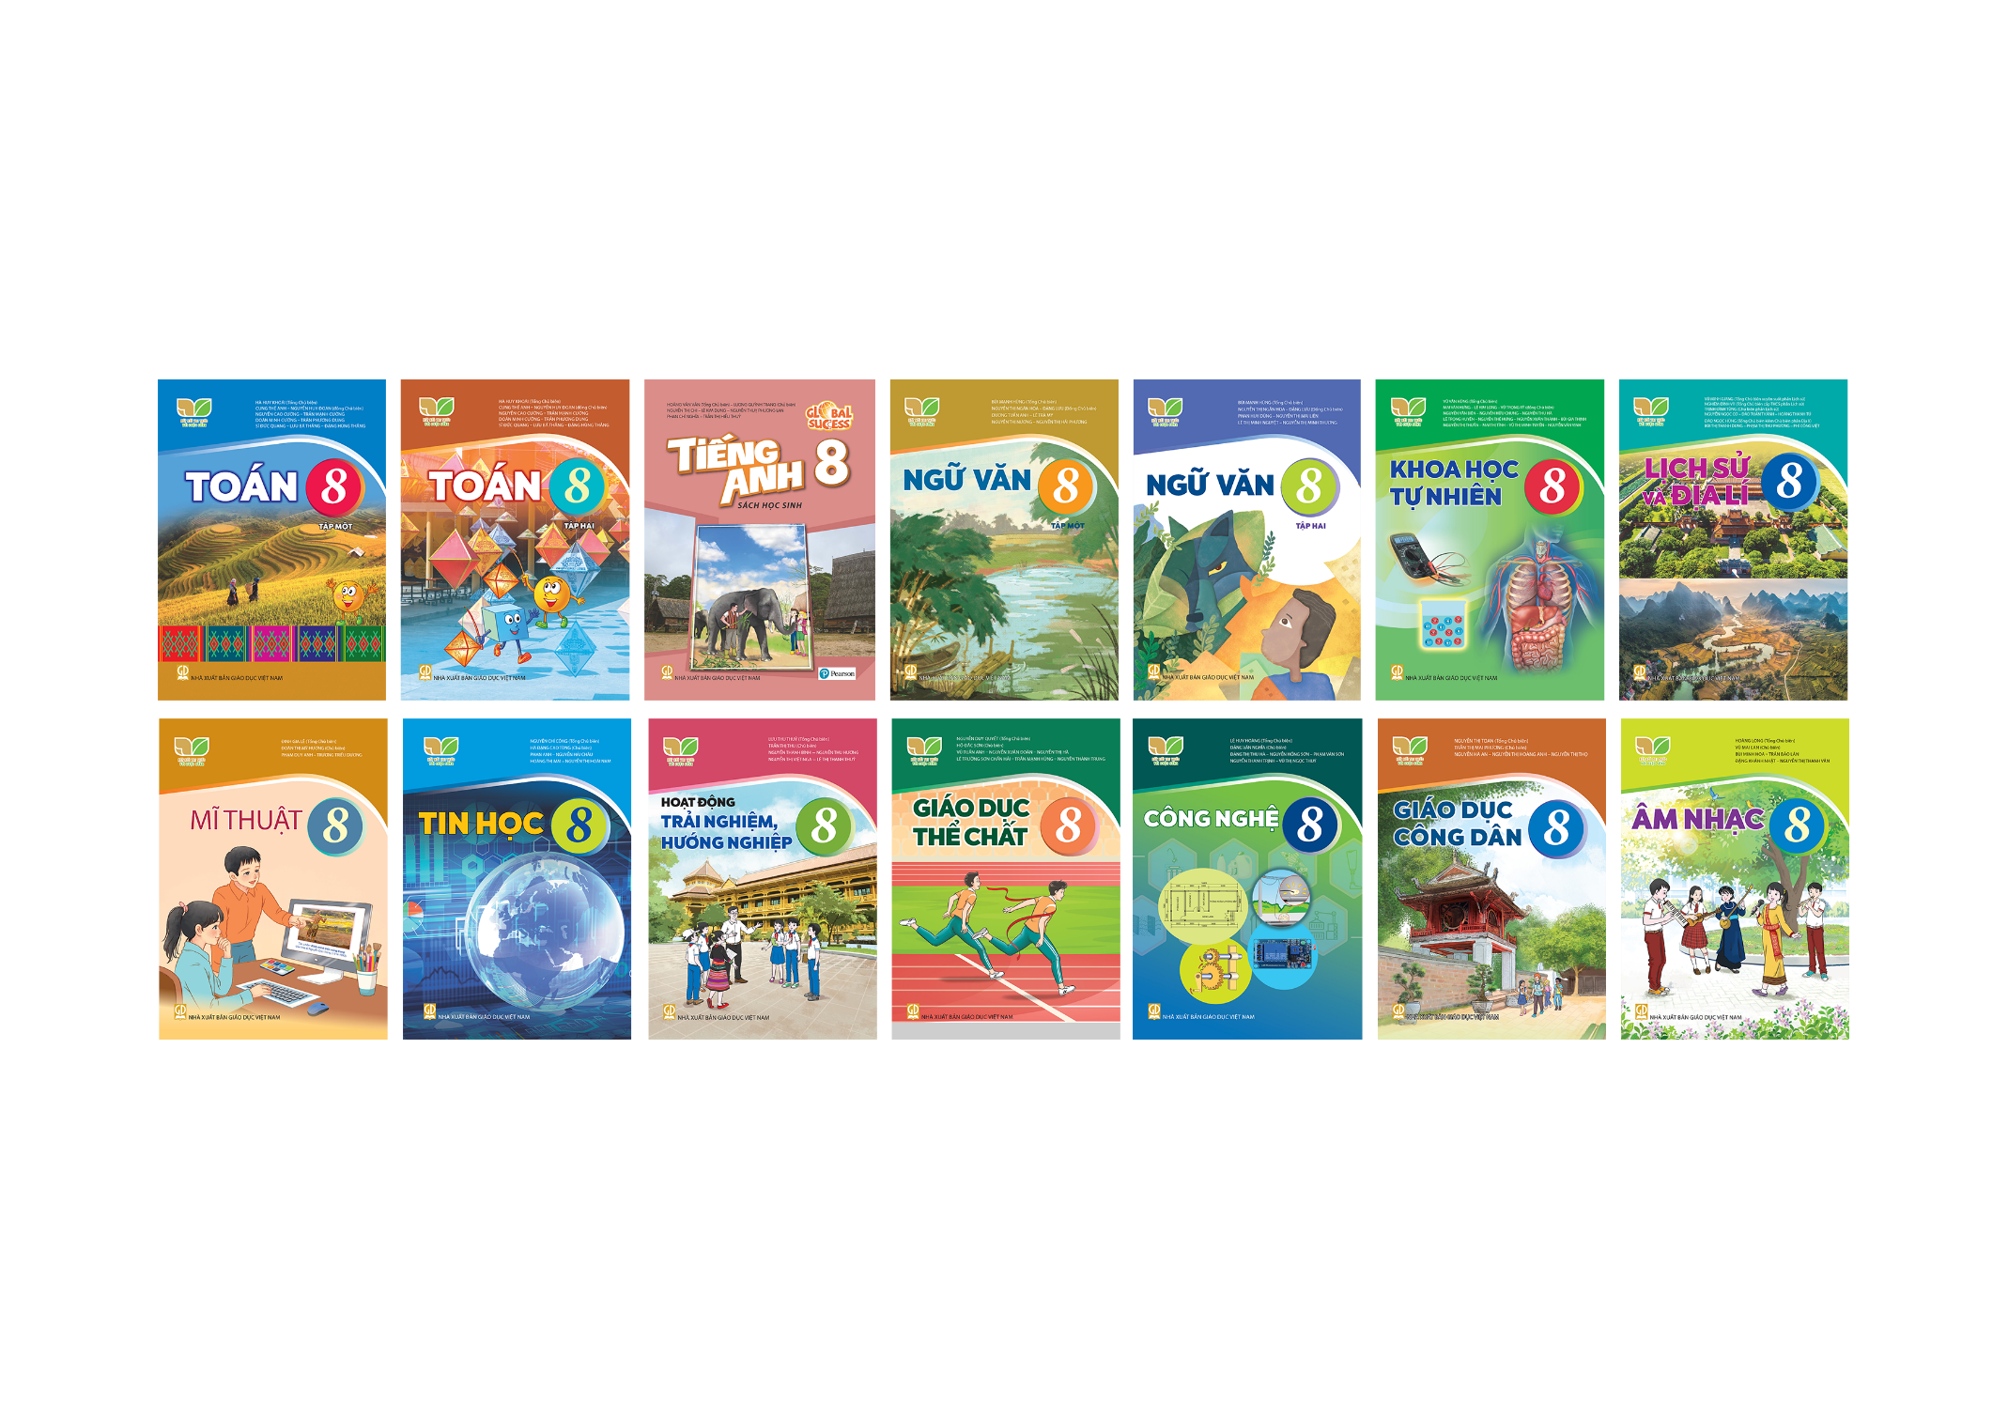

BỘ SÁCH GIÁO KHOA
KẾT NỐI TRI THỨC VỚI CUỘC SỐNG
LỚP 8

Slide 2


NHÓM TÁC GIẢ PHẦN ĐỊA LÍ
PGS. TS ĐÀO NGỌC HÙNG (TỔNG CHỦ BIÊN KIÊM CHỦ BIÊN PHẦN ĐỊA LÍ)
TS BÙI THỊ THANH DUNG
ThS PHẠM THỊ THU PHƯƠNG
CN PHÍ CÔNG VIỆT

Slide 3

NỘI DUNG BÁO CÁO
Những vấn đề chung về PPDH,
kiểm tra đánh giá
Giới thiệu NỘI DUNG PHẦN ĐỊA LÍ
những điểm mới của sách lịch sử và địa lí 8 –
phần địa lí
Hướng dẫn cách thức tổ chức một bài học
1
2
3
4

Slide 4
YÊU CẦU CẦN ĐẠT
Yêu cầu cần đạt về năng lực đặc thù
Nhận thức khoa học địa lí
Năng lực tự chủ và tự học
Năng lực giao tiếp và hợp tác
Tìm hiểu địa lí
Yêu cầu cần đạt về năng lực chung
Vận dụng kiến thức, kĩ năng đã học
Năng lực giải quyết vấn đề và sáng tạo
Yêu cầu cần đạt về phẩm chất
Nhân ái
Chăm chỉ
Trung thực
Trách nhiệm
Yêu nước

Slide 5

1. những điểm mới của sách lịch sử và địa lí 8 – phần địa lí

Slide 6
ĐIỂM MỚI
Quan điểm biên soạn
Cách tiếp cận
Phương pháp biên soạn
Hình thức
Cấu trúc và nội dung

Slide 7
QUAN ĐIỂM BIÊN SOẠN
1. Tuân thủ định hướng GDPT và tiêu chuẩn SGK mới. Biên soạn theo hướng PT năng lực và phẩm chất
2. Kế thừa SGK hiện hành và tiếp thu điểm mới từ SGK của các nước tiên tiến trên thế giới.
3. Được biên soạn theo hướng hỗ trợ GV đổi mới hiệu quả phương pháp tổ chức các hoạt động dạy học và hoạt động giáo dục.
4. Phù hợp với phương châm biên soạn của cả bộ SGK là “Kết nối tri thức với cuộc sống”.

Slide 8
CÁCH TIẾP CẬN
SGK là công cụ giúp HS phát triển năng lực và khả năng tự học.
SGK là công cụ giúp giáo viên đổi mới phương pháp dạy học.
Tích hợp nội môn và liên môn.
Học lịch sử - địa lí thế giới và khu vực để hiểu rõ lịch sử - địa lí
Việt Nam và địa phương.
Phẩm chất yêu nước, nhân ái và tinh thần trách nhiệm.
Giải quyết các vấn đề trong thực tế cuộc sống.
8

Slide 9
PHƯƠNG PHÁP BIÊN SOẠN
DỄ DẠY – DỄ HỌC
Tinh giản ở mức độ hợp lí, phổ thông hóa kiến thức, các đơn vị kiến thức đưa ra vừa phải dễ hiểu, dễ nhớ.
Giúp người học vận dụng để giải quyết những vấn đề của cuộc sống.
Viết theo hướng mở.
Sử dụng nhiều bản đồ, bảng số liệu, hình ảnh.

Slide 10
CẤU TRÚC SÁCH
Mục lục
Hướng dẫn sử dụng sách
4 chương
Bảng tra cứu thuật ngữ
Bảng phiên âm
Chủ đề chung

Slide 11
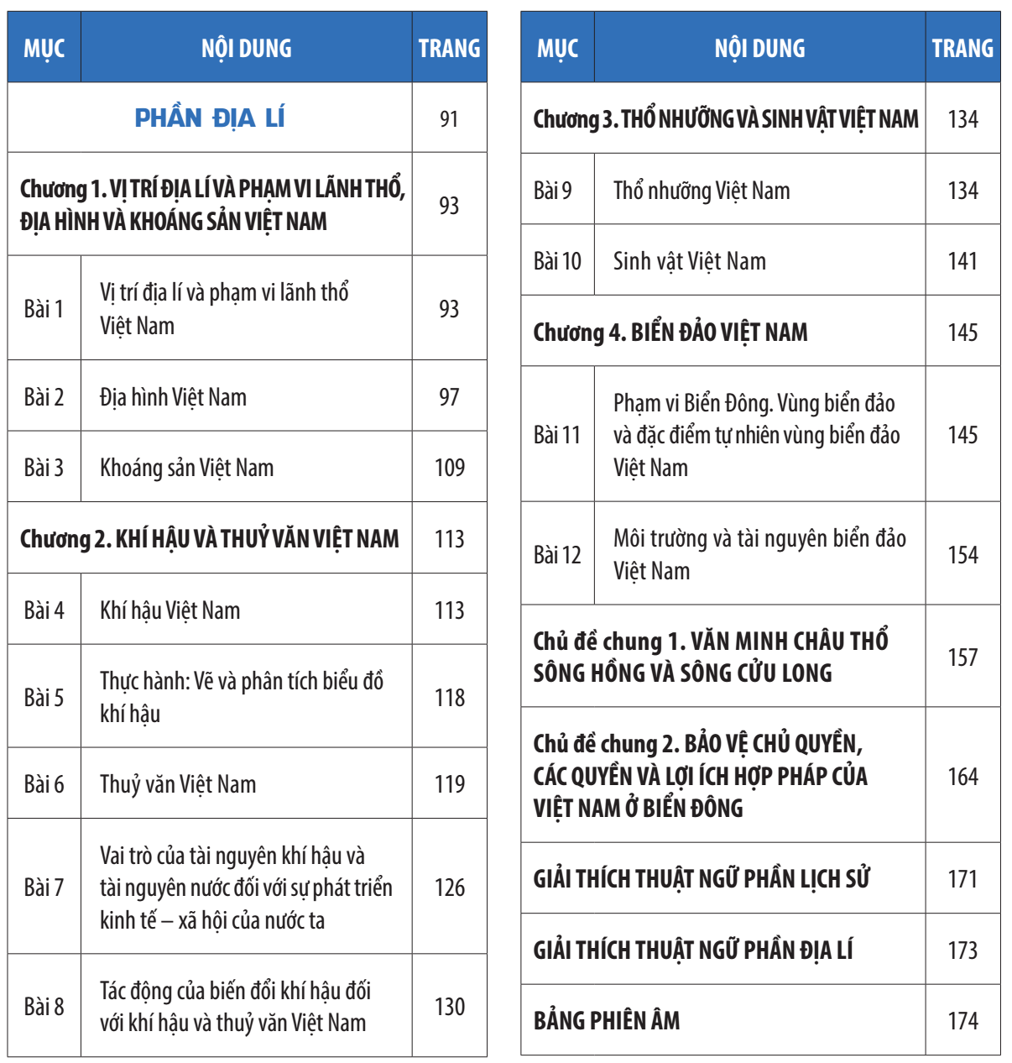
MỤC LỤC
11

Slide 12
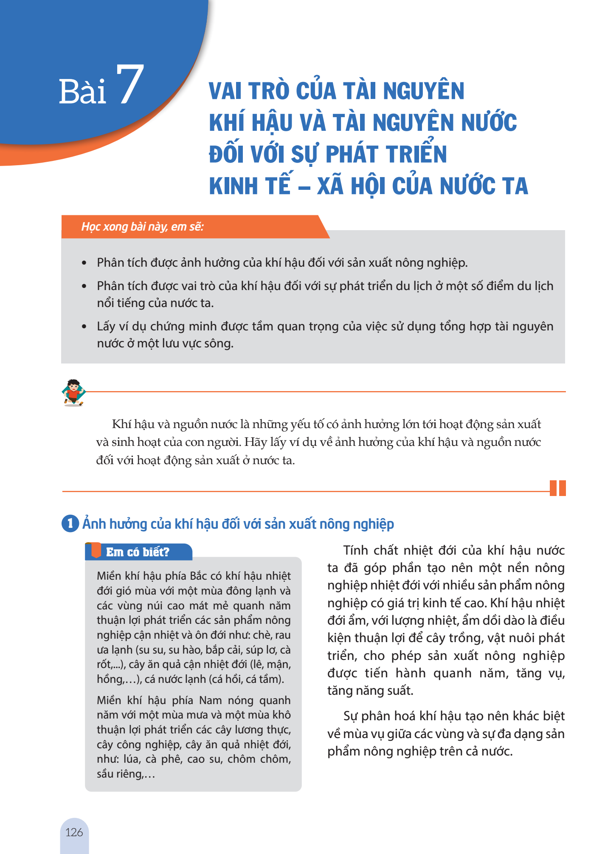
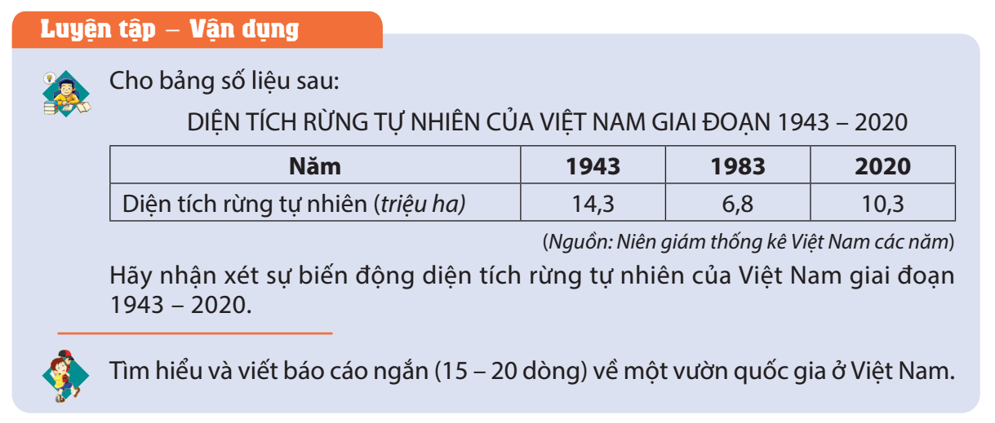
HƯỚNG DẪN SỬ DỤNG SÁCH
Mục tiêu bài học:
Kiến thức, kĩ năng, năng lực và thái độ HS cần đạt được sau khi học.
Mở đầu:
Kết nối với những điều HS đã biết, nêu vấn đề nhằm kích thích tư duy, tạo hứng thú cho HS đối với bài mới.
Hình thành kiến thức mới:
Với các nội dung (kênh hình, kênh chữ), qua các hoạt động học tập giúp HS khai thác, tiếp nhận kiến thức mới.
Tuyến phụ:
Thông tin hỗ trợ, bổ sung hoặc có tính liên môn nhằm làm rõ hơn nội dung chính.
Luyện tập:
Là các câu hỏi, bài tập, thực hành để củng cố kiến thức, rèn luyện các kĩ năng gắn liền với kiến thức vừa học.
Vận dụng:
Sử dụng các kiến thức, kĩ năng đã học để giải quyết các tình huống, vấn đề trong thực tiễn.

Slide 13
ĐỔI MỚI VỀ CẤU TRÚC BÀI HỌC
Tên bài
Hoạt động hình thành kiến thức mới
Luyện tập
Yêu cầu cần đạt
Hoạt động
mở đầu bài học
Vận dụng
Cấu trúc logic
Nội dung vừa phải phù hợp với nhận thức và tâm lí lứa tuổi HS
Giải quyết một vấn đề của chương.

Slide 14
CÁC CHƯƠNG, BÀI TRONG SÁCH
Vị trí địa lí và phạm vi lãnh thổ Việt Nam
Địa hình Việt Nam
Khoáng sản Việt Nam
Bài 1
CHƯƠNG 1.
VỊ TRÍ ĐỊA LÍ VÀ PHẠM VI LÃNH THỔ, ĐỊA HÌNH VÀ KHOÁNG SẢN VIỆT NAM
Bài 2
Bài 3

Slide 15
CÁC CHƯƠNG, BÀI TRONG SÁCH
Khí hậu Việt Nam
Thực hành: Vẽ và phân tích biểu đồ khí hậu
Thuỷ văn Việt Nam
Vai trò của tài nguyên khí hậu và tài nguyên nước đối với sự phát triển kinh tế - xã hội của nước ta
Tác động của biến đổi khí hậu đối với khí hậu và thuỷ văn Việt Nam
Bài 4
CHƯƠNG 2.
KHÍ HẬU VÀ THUỶ VĂN VIỆT NAM
Bài 5
Bài 6
Bài 7
Bài 8

Slide 16
CÁC CHƯƠNG, BÀI TRONG SÁCH
Thổ nhưỡng Việt Nam
Sinh vật Việt Nam
CHƯƠNG 3.
THỔ NHƯỠNG
VÀ SINH VẬT VIỆT NAM
Bài 9
Bài 10

Slide 17
CÁC CHƯƠNG, BÀI TRONG SÁCH
Phạm vi Biển Đông. Vùng biển đảo và đặc điểm tự nhiên vùng biển đảo Việt Nam
Môi trường và tài nguyên biển đảo Việt Nam
CHƯƠNG 4.
BIỂN ĐẢO VIỆT NAM
Bài 11
Bài 12

Slide 18
CÁC CHƯƠNG, BÀI TRONG SÁCH
Văn minh châu thổ sông Hồng và sông Cửu Long
Bảo vệ chủ quyền, các quyền và lợi ích hợp pháp của Việt Nam ở Biển Đông
CHỦ ĐỀ CHUNG
Chủ đề
1
Chủ đề
2

Slide 19
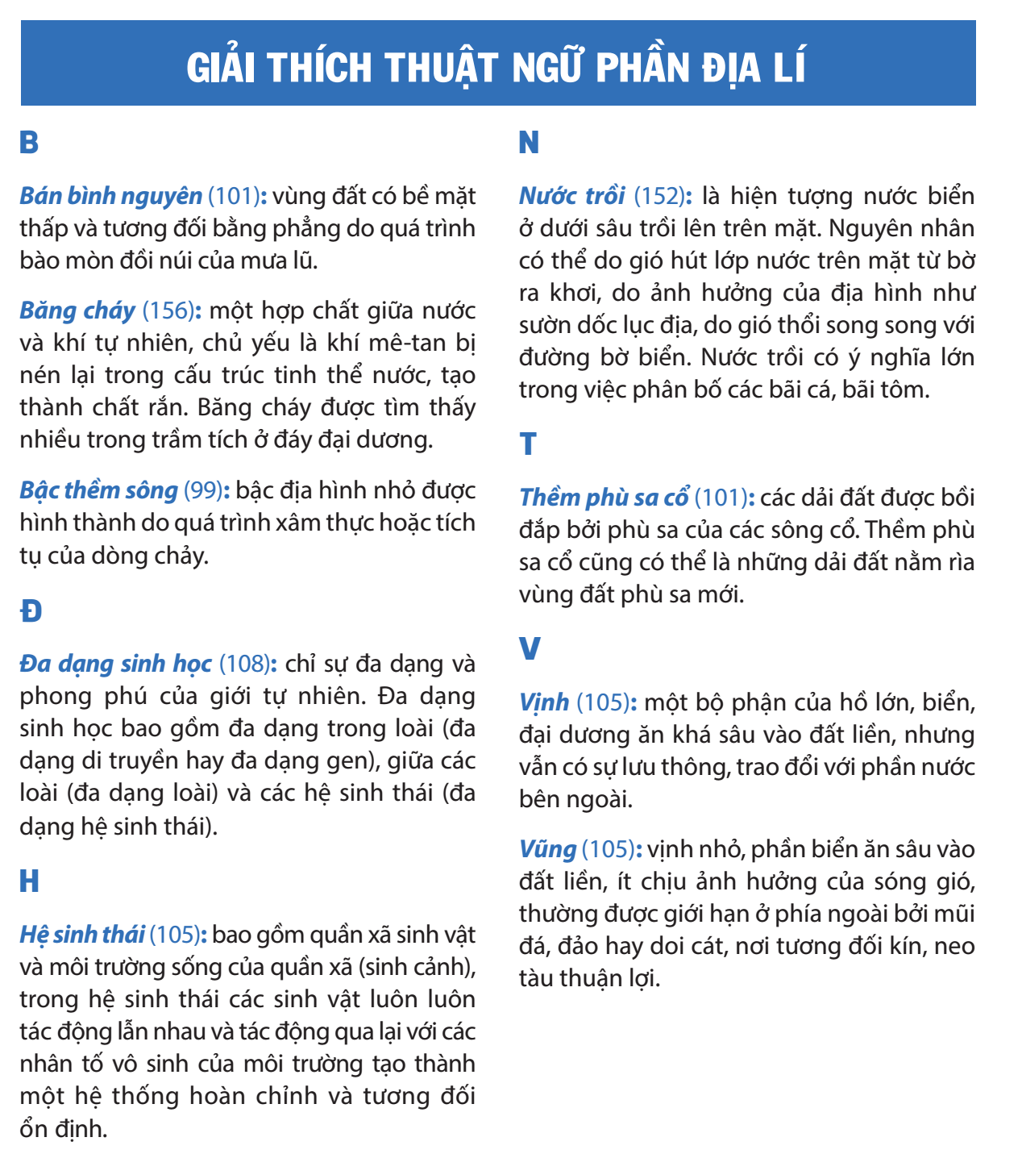
Bảng tra cứu
thuật ngữ
Giúp HS nhớ lại, nắm bắt lại những kiến thức cơ bản thông qua các thuật ngữ được giải thích một cách cơ bản ngắn gọn, chính xác, đồng thời đó cũng là những gợi ý để các em tra cứu thêm nội dung liên quan trong các sách khác hay trên internet để mở rộng kiến thức.
19

Slide 20
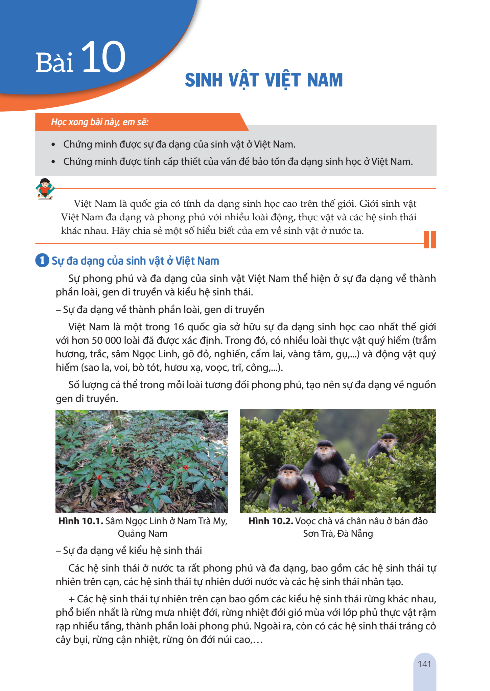
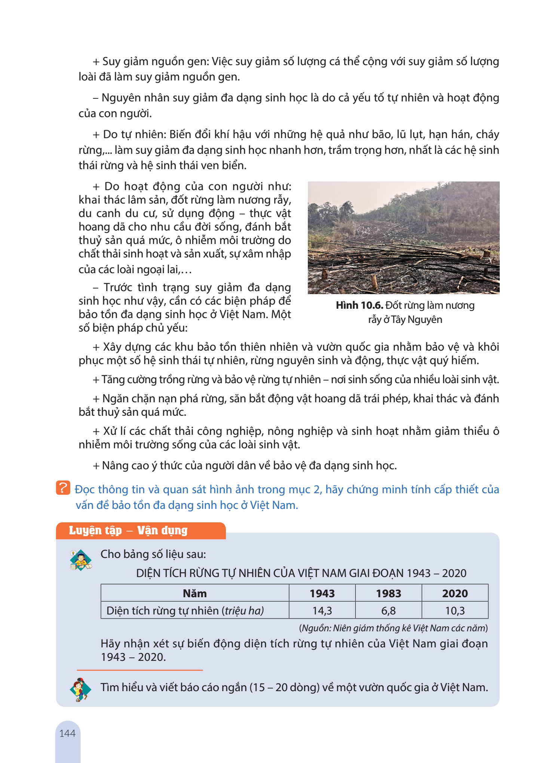
CẤU TRÚC VÀ NỘI DUNG BÀI HỌC
Tên bài học
Mục tiêu
Mở đầu
Hình thành kiến thức mới
Luyện tập − Vận dụng
.
Notes:
Giải quyết một vấn đề của chương
Cấu trúc 4 bước dễ soạn giáo án

Slide 21
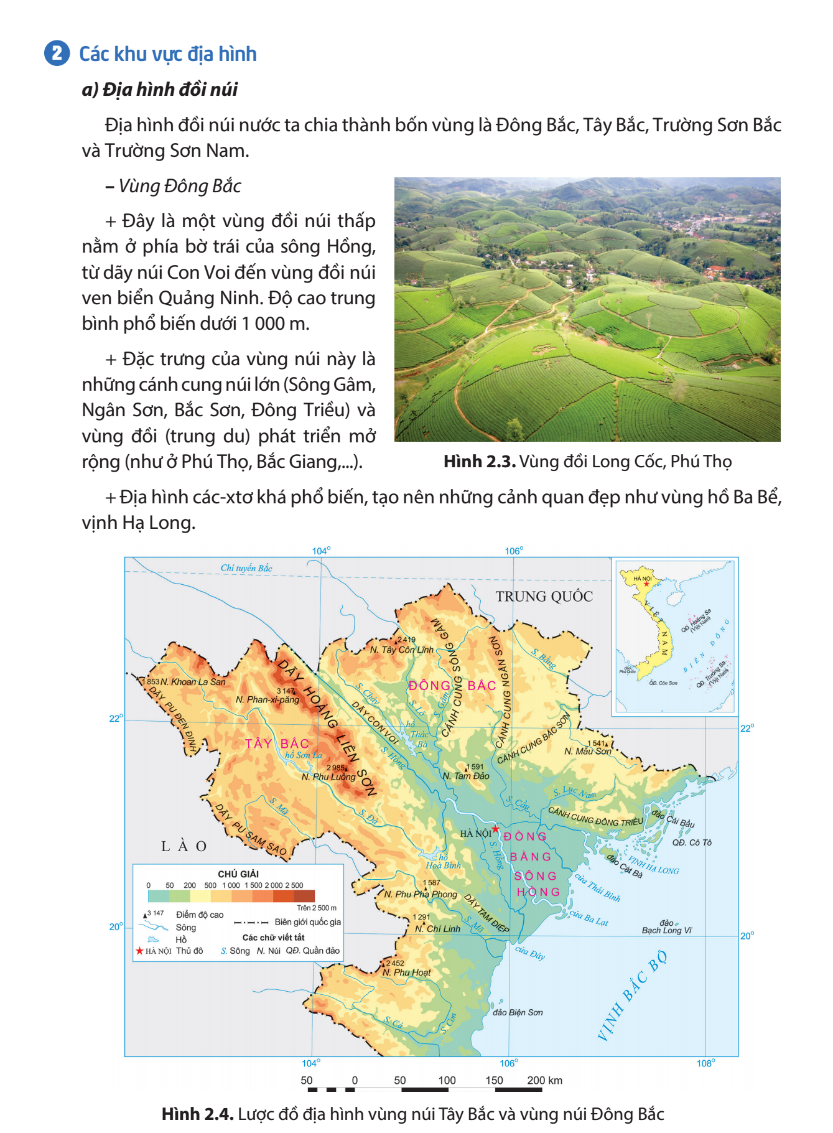
ĐỔI MỚI VỀ HÌNH THỨC THIẾT KẾ, HÌNH ẢNH
1
3
Hình ảnh được lựa chọn kĩ lưỡng, phù hợp với nội dung bài học, đều có bản quyền.
4
Có hình ảnh được sử dụng nhằm rèn luyện kĩ năng, hình thành kiến thức cho HS, có hình ảnh mang tính minh họa.
2
Cách thiết kế lôgic, thống nhất, nhưng vẫn thể hiện sự đa dạng giữa các bài học.
Sách được thiết kế 4 màu, màu sắc phù hợp với tâm lí, thị giác của HS, sinh động, hấp dẫn.

Slide 22
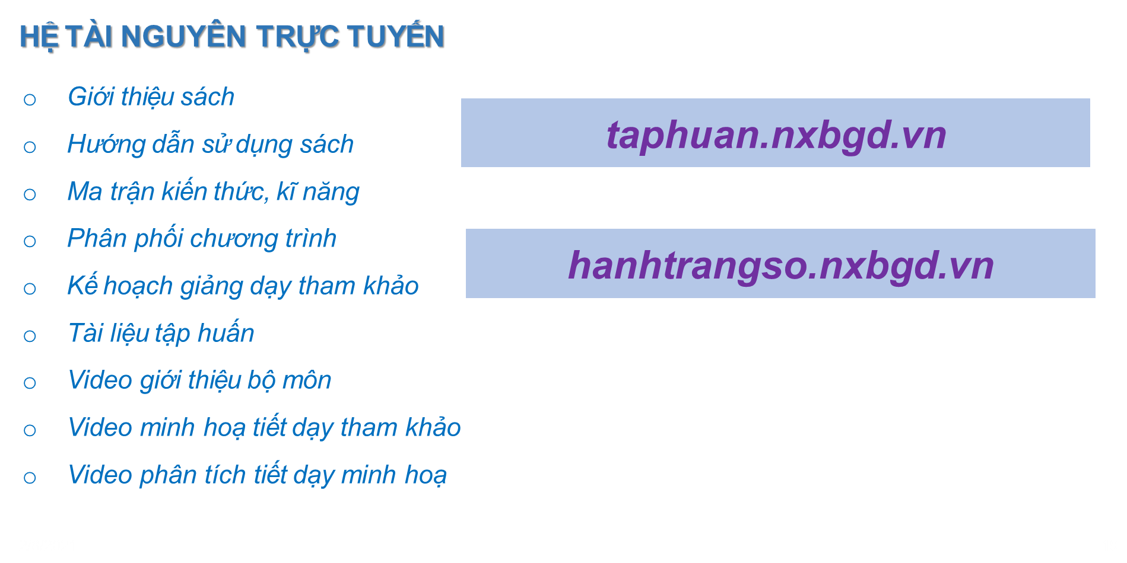
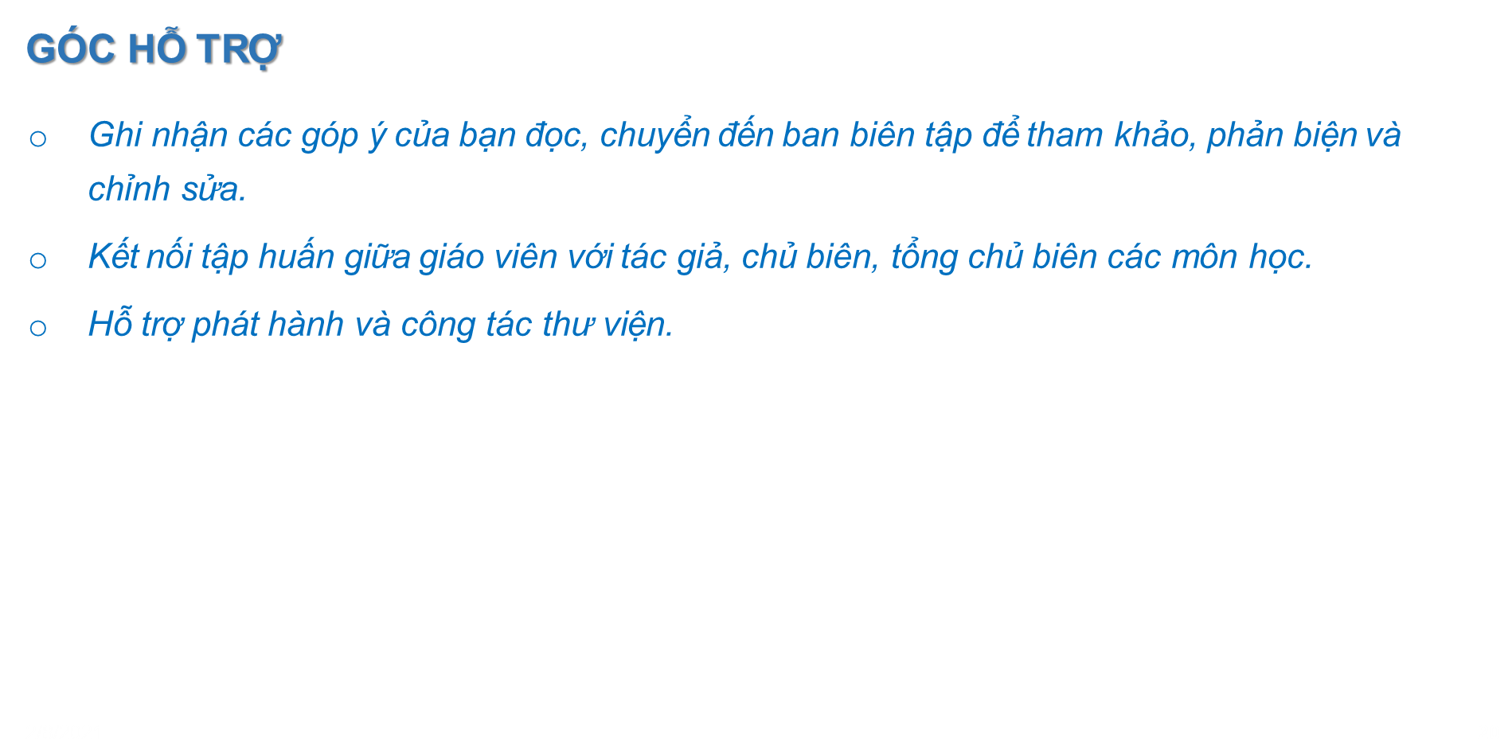
22

Slide 23
NHỮNG ƯU ĐIỂM CỦA SÁCH ĐỐI VỚI GIÁO VIÊN
Với GV
Nội dung dạy học
Nội dung đạt được yêu cầu cần đạt của chương trình. Các kiến thức mang tính chuẩn mực, phù hợp với trình độ nhận thức HS.
Kế hoạch dạy học
Dựa theo cấu trúc và nội dung từng bài học, GV có thể dễ dàng thiết kế, soạn giáo án, xây dựng và thực thi kế hoạch dạy học
Phương pháp dạy học
Tạo cơ hội thuận lợi cho GV sử dụng đa dạng, linh hoạt, sáng tạo các phương pháp dạy học tích cực.
Hệ tài nguyên hỗ trợ, kho học liệu điện tử được cập nhật liên tục, hỗ trợ GV dạy học.

Slide 24
NHỮNG ƯU ĐIỂM CỦA SÁCH ĐỐI VỚI HỌC SINH
Với HS
Hấp dẫn
Các kiến thức được truyền tải chuẩn mực nhưng gần gũi, phổ thông, có một số tình huống thực tế tạo hứng thú học tập cho HS.
Học tập tích cực
HS được chủ động tham gia khám phá, hình thành, thực hành và vận dụng kiến thức thông qua những chuỗi các hoạt động.
Dễ sử dụng
Sách chú trọng tạo cơ hội để HS được kết nối, vận dụng kiến thức được học vào cuộc sống. Gợi mở, truyền cảm hứng sáng tạo
Phương pháp học tập
Các hoạt động được thiết kế khoa học, giúp HS dễ dàng tiếp cận kiến thức, có cơ hội rèn luyện kĩ năng, để hình thành và phát triển năng lực

Slide 25

KẾT LUẬN
Kiến thức tinh giản, trực quan, sinh động, phù hợp HS.
Hỗ trợ đổi mới PP tổ chức dạy học, lập kế hoạch dạy học.
Nhiều hoạt động để phát triển năng lực và phẩm chất.
Hỗ trợ quá trình kiểm tra, đánh giá thường xuyên và định kì.
Dễ học, dễ dạy.
Được hỗ trợ tối đa của NXBGDVN và tác giả.

Slide 26
2. Những vấn đề chung về PHƯƠNG PHÁP DẠY HỌC, kiểm tra đánh giá

Slide 27
PHƯƠNG PHÁP DẠY HỌC
Với phương châm dễ dạy – dễ học, HS có thể tự học tập tại nhà cũng như trên lớp.
GV có thể sử dụng các phương pháp dạy học khác nhau dựa trên những thông tin, tư liệu, câu hỏi gợi ý trong sách. Các phương pháp phổ biến:
+ Hoạt động nhóm
+ Khai thác tri thức từ bản đồ, bảng số liệu, hình ảnh,…
+ Dự án,…
GV cần tạo điều kiện để HS trở thành chủ thể nhận thức, HS hoạt động để đạt được kiến thức, kĩ năng của môn học, tiếp thu được cách học, rèn luyện thói quen và khả năng tự học.

Slide 28
PHƯƠNG PHÁP DẠY HỌC
GV nên vận dụng linh hoạt các kĩ thuật dạy học khác nhau ở các PPDH, ở từng hoạt động
Hoạt động mở đầu: ưu tiên phương pháp đàm thoại gợi mở, thảo luận, tổ chức trò chơi, động não,… để tạo hứng thú cho HS.
Hoạt động hình thành kiến thức: tổ chức HS làm việc cá nhân, cặp đôi, nhóm với các kĩ thuật dạy học khác nhau như bể cá, khăn trải bàn, phòng tranh, mảnh ghép, sơ đồ tư duy,…
Hoạt động luyện tập có thể được thực hiện cá nhân, nhóm thông qua các kĩ thuật đánh giá qua hình thức trắc nghiệm, trò chơi,…
Hoạt động vận dụng: có thể thực hiện bởi cá nhân, nhóm thông qua PPDH dự án, thảo luận,…

Slide 29
PHƯƠNG PHÁP DẠY HỌC
Trong quá trình sử dụng các phương pháp dạy học, GV cần linh hoạt vận dụng để phù hợp với từng nội dung và phù hợp với đặc điểm trình độ nhận thức thực tế của HS.
Tránh tình trạng sử dụng một phương pháp dạy học một cách thường xuyên gây nhàm chán cho HS. VD: Không nên tổ chức hoạt động nhóm cho tất cả các đơn vị kiến thức trong bài.

Slide 30
HÌNH THỨC TỔ CHỨC DẠY HỌC
Trong điều kiện từng địa phương sẽ có cách thức tổ chức các hoạt động dạy học khác nhau phù hợp với từng bài học. Các hình thức tổ chức dạy học phổ biến đối với phần Địa lí:
Dạy học trên lớp (đa số các bài học đều thực hiện được)
Dạy học trên thư viện
Dạy học ngoài giờ lên lớp

Slide 31
KIỂM TRA ĐÁNH GIÁ
– Nội dung đánh giá: Các kiến thức lí thuyết; các phẩm chất, năng lực được quy định trong chương trình tổng thể; các kĩ năng và năng lực đặc thù của môn học. Đặc biệt, cần tập trung đánh giá khả năng vận dụng tri thức vào những tình huống cụ thể.
– Đa dạng các hình thức đánh giá; kết hợp việc đánh giá của GV với tự đánh giá và đánh giá lẫn nhau của HS.
+ Đánh giá thường xuyên
+ Đánh giá định kì (đánh giá tổng kết)
– Phương pháp đánh giá sử dụng đa dạng:
+ Phương pháp viết
+ Phương pháp vấn đáp
+ Phương pháp quan sát,…

Slide 32
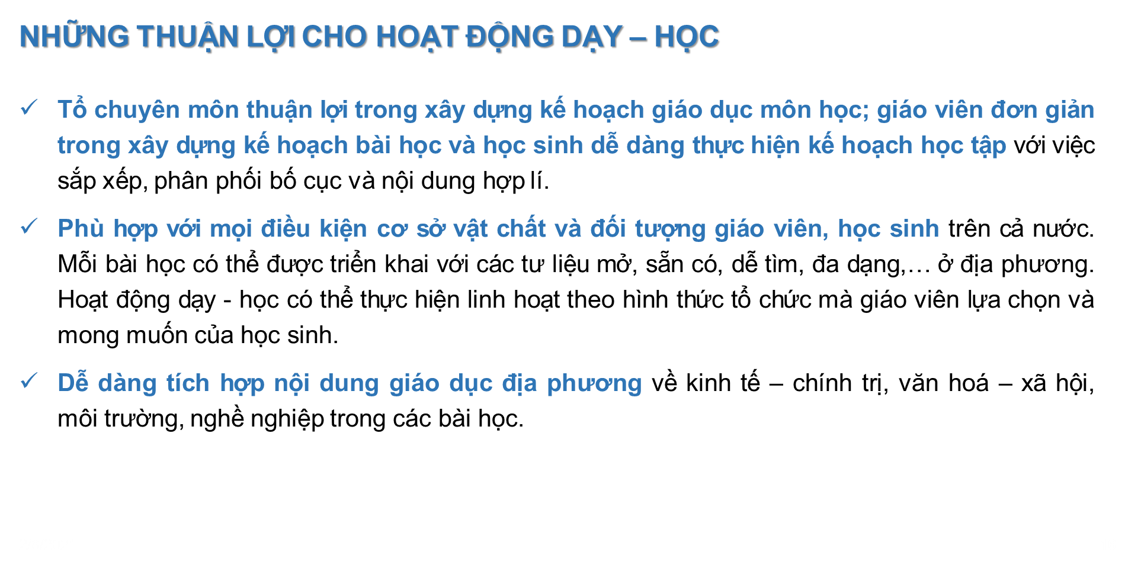

Slide 33
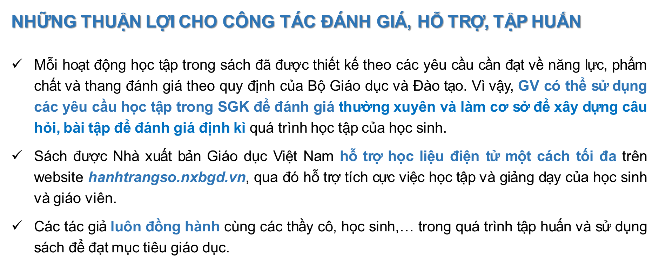
33

Slide 34
3. Giới thiệu NỘI DUNG PHẦN ĐỊA LÍ

Slide 35
So sánh CT môn học hiện hành, CT 2018 có những điểm khác biệt sau:
 | CT Địa lí lớp 8 hiện hành | CT Địa lí lớp 8 năm 2018
Thời lượng | 52 tiết | 52,5 tiết
Nội dung | 1.Thiên nhiên, con người ở các châu lục - Châu Á - Tổng kết địa lí tự nhiên và địa lí các châu lục 2. Địa lí Việt Nam - Vị trí địa lí, giới hạn - Vùng biển Việt Nam - Lịch sử phát triển của tự nhiên Việt Nam - Địa hình Việt Nam - Khí hậu Việt Nam - Thuỷ văn Việt Nam - Đất Việt Nam - Sinh vật Việt Nam - Đặc điểm chung của tự nhiên Việt Nam - Các miền địa lí tự nhiên | - Địa lí tự nhiên Việt Nam: + Vị trí địa lí, phạm vi lãnh thổ + Địa hình Việt Nam + Khoáng sản Việt Nam + Khí hậu Việt Nam + Thuỷ văn Việt Nam + Thổ nhưỡng Việt Nam + Sinh vật Việt Nam + Biển đảo Việt Nam - Chủ đề chung 1. Văn minh châu thổ sông Hồng và sông Cửu Long - Chủ đề chung 2. Bảo vệ chủ quyền, các quyền và lợi ích hợp pháp của Việt Nam ở Biển Đông
35

Slide 36
* Các nội dung chính:
- Đặc điểm vị trí địa lí và phạm vi lãnh thổ
- Ảnh hưởng của vị trí địa lí và phạm vi lãnh thổ đối với sự hình thành đặc điểm địa lí tự nhiên Việt Nam
- Đặc điểm chung của địa hình
- Các khu vực địa hình. Đặc điểm cơ bản của từng khu vực địa hình
- Ảnh hưởng của địa hình đối với sự phân hoá tự nhiên và khai thác kinh tế
- Đặc điểm chung của tài nguyên khoáng sản Việt Nam. Các loại khoáng sản chủ yếu
* Nội dung mới, thay đổi:
- Chứng minh ảnh hưởng của sự phân hoá địa hình đối với sự phân hoá lãnh thổ tự nhiên và khai thác kinh tế.
- Vấn đề sử dụng hợp lí tài nguyên khoáng sản
CHƯƠNG 1. VỊ TRÍ ĐỊA LÍ VÀ PHẠM VI LÃNH THỔ, ĐỊA HÌNH
VÀ KHOÁNG SẢN VIỆT NAM

Slide 37
* Các nội dung chính:
- Khí hậu nhiệt đới ẩm gió mùa, phân hoá đa dạng
- Tác động của biến đổi khí hậu đối với khí hậu và thuỷ văn Việt Nam
- Đặc điểm sông ngòi. Chế độ nước sông của một số hệ thống sông lớn
- Các khu vực địa hình. Đặc điểm cơ bản của từng khu vực địa hình
- Hồ, đầm và nước ngầm
- Vai trò của tài nguyên khí hậu và tài nguyên nước đối với sự phát triển kinh tế – xã hội của nước ta
* Nội dung mới, thay đổi:
- Thêm nội dung về hồ, đầm và nước ngầm
- Ảnh hưởng của khí hậu đối với sản xuất nông nghiệp và hoạt động du lịch
- Tầm quan trọng của việc sử dụng tổng hợp tài nguyên nước ở một lưu vực sông
- Tác động của biến đổi khí hậu đối với khí hậu và thuỷ văn
- Giải pháp ứng phó với biến đổi khí hậu
CHƯƠNG 2. KHÍ HẬU VÀ THUỶ VĂN VIỆT NAM

Slide 38
* Các nội dung chính:
- Đặc điểm chung của lớp phủ thổ nhưỡng
- Đặc điểm và sự phân bố của các nhóm đất chính
- Vấn đề sử dụng hợp lí tài nguyên đất ở Việt Nam
- Đặc điểm chung của sinh vật
- Vấn đề bảo tồn đa dạng sinh học ở Việt Nam
* Nội dung mới, thay đổi:
- Giá trị sử dụng đất feralit trong sản xuất nông, lâm nghiệp
- Giá trị sử dụng của đất phù sa trong sản xuất nông nghiệp, thuỷ sản
- Tính cấp thiết của vấn đề chống thoái hoá đất
- Tính cấp thiết của vấn đề bảo tồn đa dạng sinh học
CHƯƠNG 3. THỔ NHƯỠNG VÀ SINH VẬT VIỆT NAM

Slide 39
* Các nội dung chính:
- Vị trí địa lí, đặc điểm tự nhiên vùng biển đảo Việt Nam
- Các vùng biển của Việt Nam ở Biển Đông
- Môi trường và tài nguyên biển đảo Việt Nam
* Nội dung mới, thay đổi:
- Các mốc xác định đường cơ sở, đường phân chia vịnh Bắc Bộ giữa Việt Nam và Trung Quốc; các vùng nội thuỷ, lãnh hải, tiếp giáp lãnh hải, vùng đặc quyền kinh tế, thềm lục địa của Việt Nam (theo Luật Biển Việt Nam)
- Vấn đề bảo vệ môi trường biển đảo
CHƯƠNG 4. BIỂN ĐẢO VIỆT NAM

Slide 40
* Các nội dung chính:
- Quá trình hình thành và phát triển châu thổ; chế độ nước của các dòng sông chính
- Quá trình con người khai khẩn và cải tạo châu thổ, chế ngự các dòng sông
CHỦ ĐỀ CHUNG 1. VĂN MINH CHÂU THỔ SÔNG HỒNG VÀ SÔNG CỬU LONG
CHỦ ĐỀ CHUNG 2. BẢO VỆ CHỦ QUYỀN, CÁC QUYỀN VÀ LỢI ÍCH HỢP PHÁP CỦA VIỆT NAM Ở BIỂN ĐÔNG
* Các nội dung chính:
- Phạm vi các vùng biển và hải đảo Việt Nam
- Đặc điểm môi trường và tài nguyên biển, đảo
- Quá trình xác lập chủ quyền biển đảo trong lịch sử Việt Nam

Slide 41
4. Hướng dẫn cách thức tổ chức một bài học

Slide 42
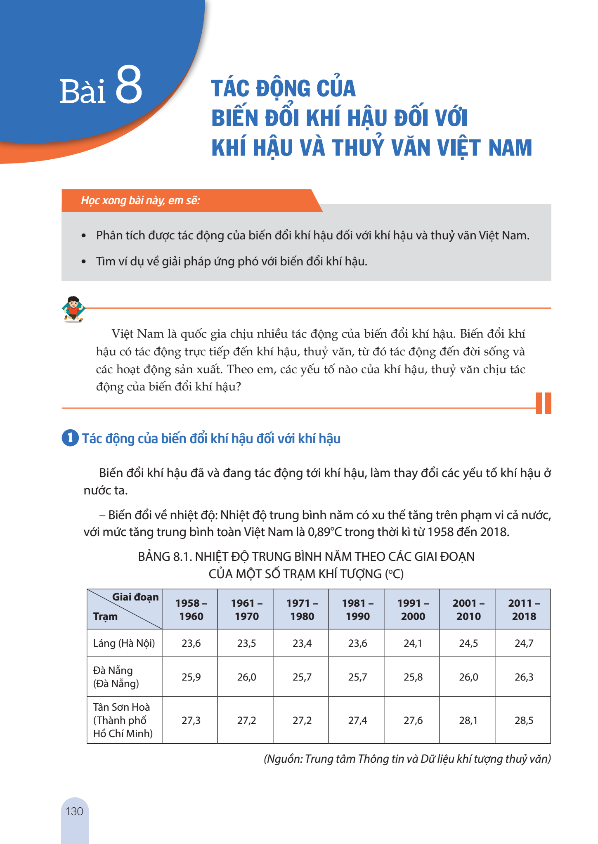
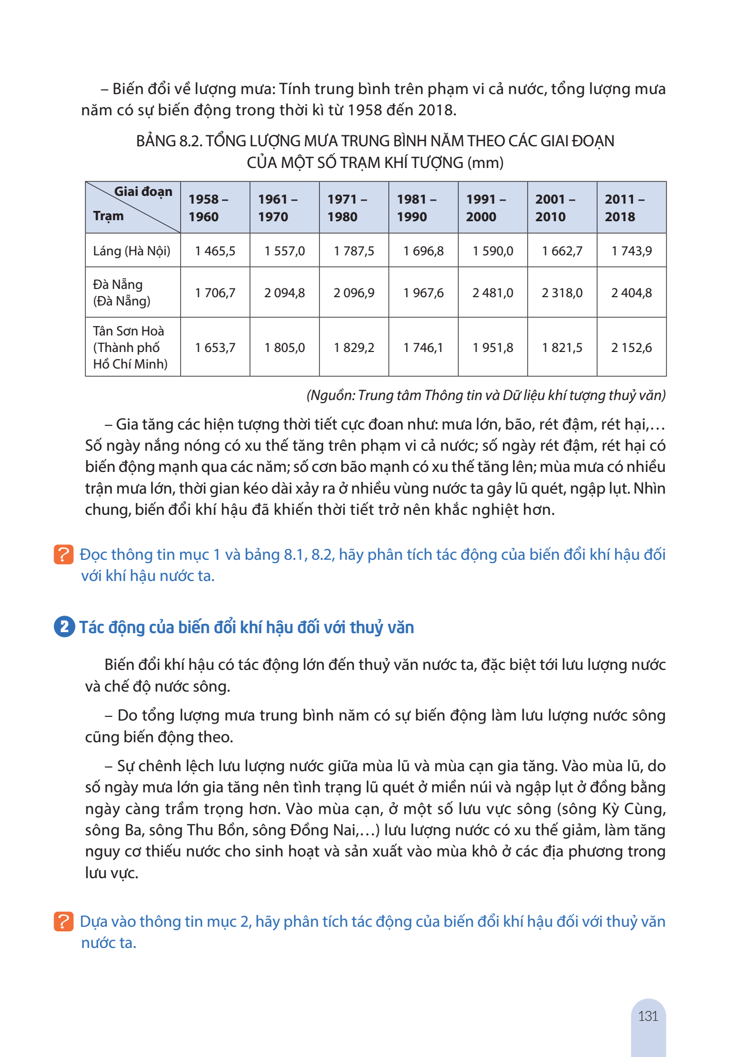
BÀI 8. TÁC ĐỘNG CỦA BIẾN ĐỔI KHÍ HẬU ĐỐI VỚI KHÍ HẬU VÀ THUỶ VĂN VIỆT NAM
Bài mẫu 1

Slide 43
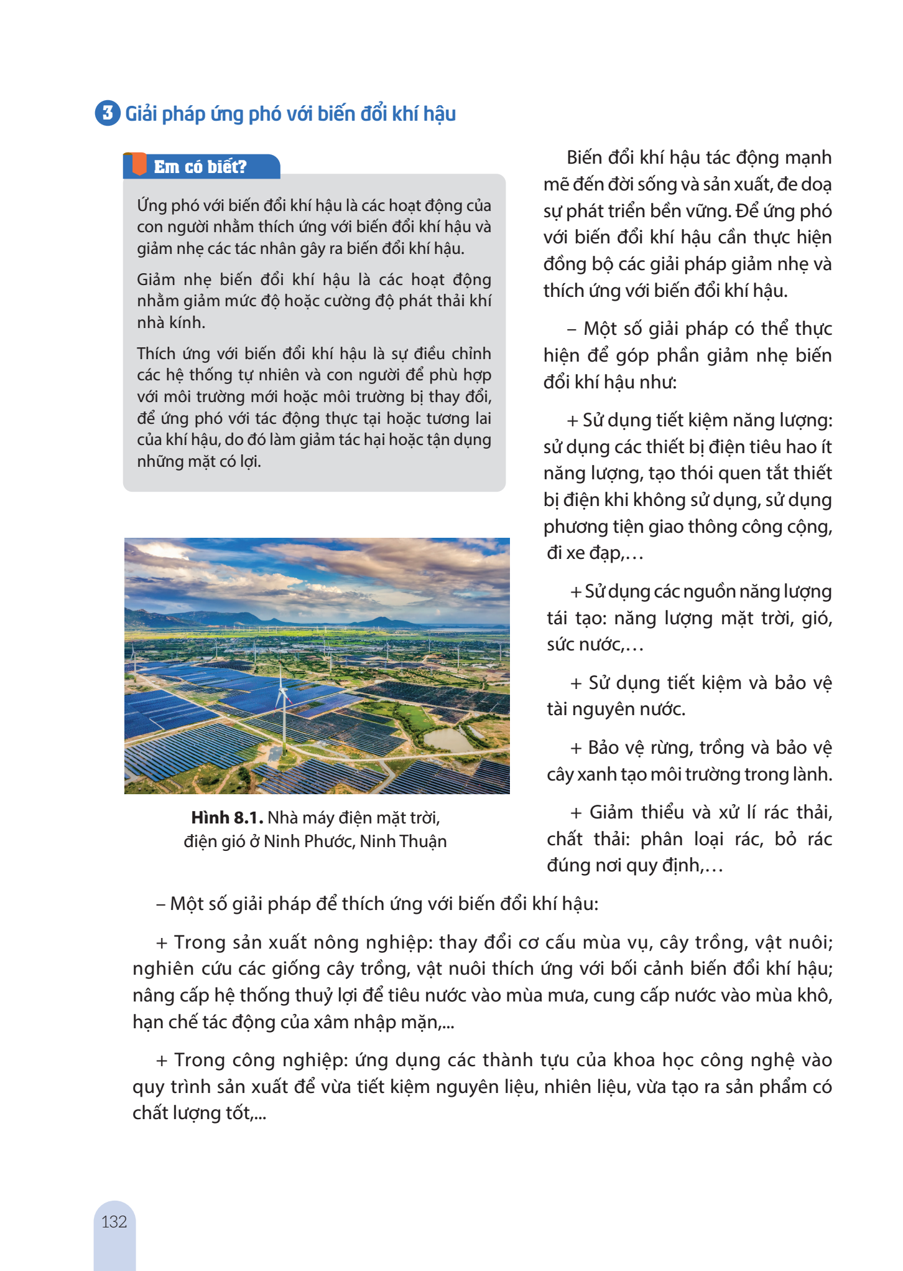
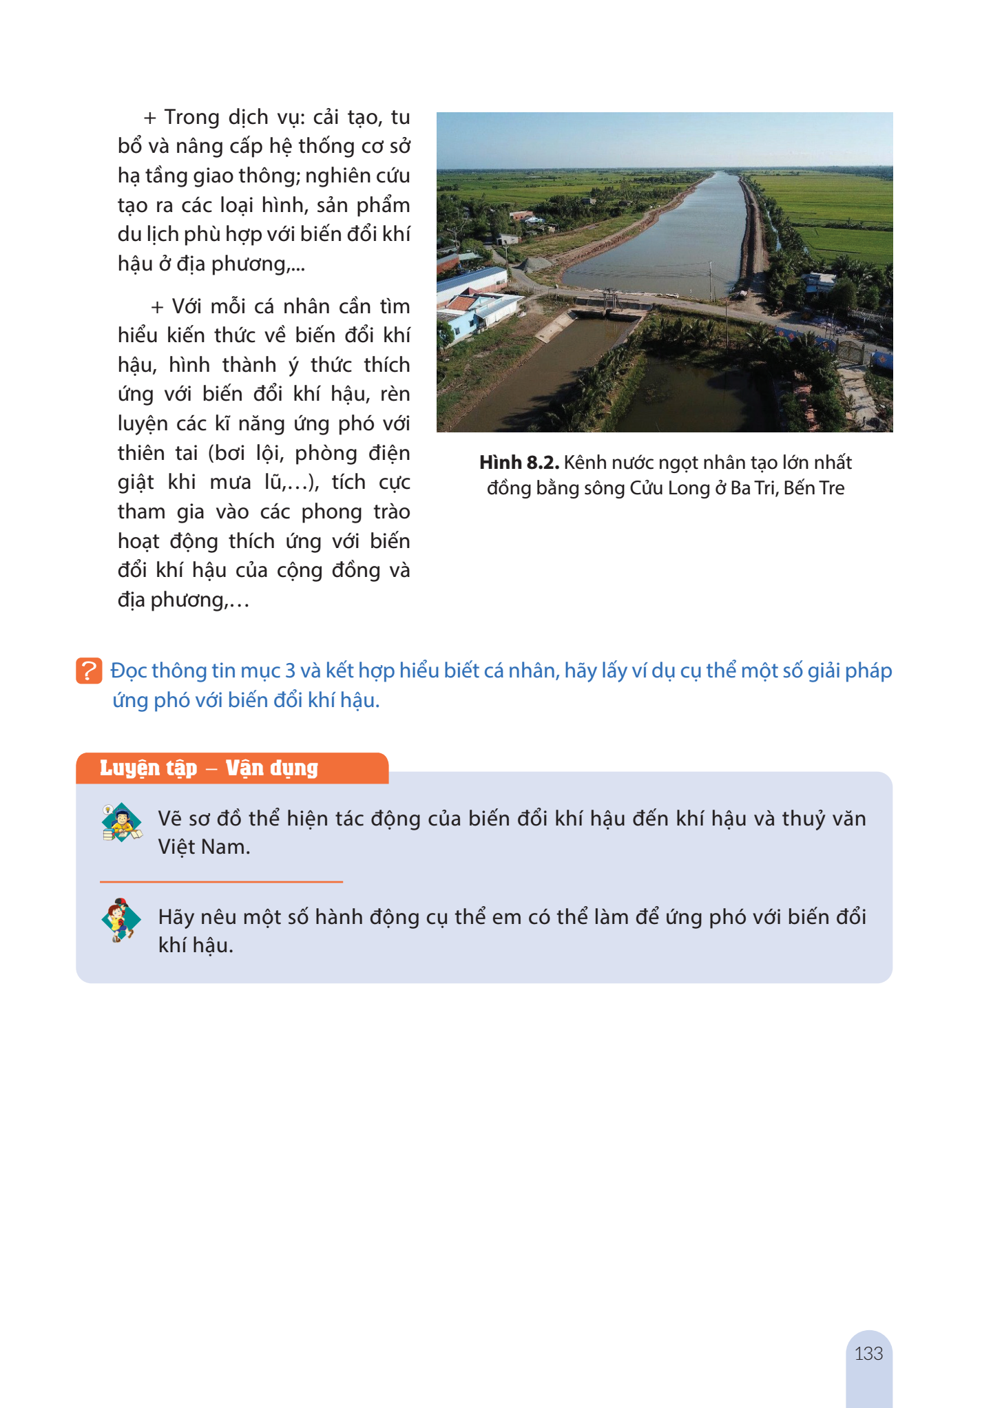
BÀI 8. TÁC ĐỘNG CỦA BIẾN ĐỔI KHÍ HẬU ĐỐI VỚI KHÍ HẬU VÀ THUỶ VĂN VIỆT NAM
Bài mẫu 1

Slide 44
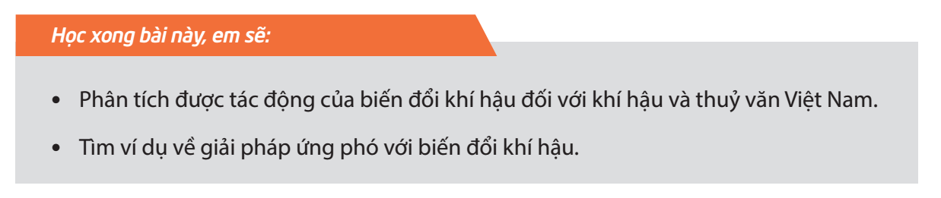
I. Mục tiêu
Kiến thức
Năng lực nhận thức Địa lí: năng lực nhận thức thế giới theo quan điểm không gian, phân tích mối quan hệ giữa các đối tượng tự nhiên.
Năng lực tìm hiểu Địa lí: sử dụng công cụ Địa lí.
Năng lực
Phẩm chất
Hiểu rõ thiên nhiên, tôn trọng và bảo vệ thiên nhiên.
Yêu khoa học, ham học hỏi, tìm tòi

Slide 45
II. Tiến trình dạy học
Hoạt động mở đầu
Hoạt động hình thành kiến thức mới
Vận dụng
Luyện tập
.

Slide 46
Các bước cho từng hoạt động
Hoạt động
Mục tiêu
Nội dung hoạt động
Sản phẩm học tập
Tổ chức hoạt động
Notes:
1) Nêu mục tiêu giúp học sinh xác định được vấn đề/nhiệm vụ cụ thể cần giải quyết trong bài học hoặc xác định rõ cách thức giải quyết vấn đề/thực hiện nhiệm vụ trong các hoạt động
tiếp theo của bài học
2) Nội dung hoạt động: (Mô tả nội dung hoạt động của học sinh để xác định vấn đề cần giải quyết/nhiệm vụ học tập cần thực hiện và đề xuất giải pháp giải quyết vấn đề/cách thức thực hiện nhiệm vụ)
3) Nêu yêu cầu về nội dung và hình thức của sản phẩm học tập mà học sinh phải hoàn thành: viết, trình bày được vấn đề cần giải quyết hoặc nhiệm vụ học tập phải thực hiện tiếp theo và đề xuất giải pháp thực hiện
4) Trình bày cụ thể các bước tổ chức hoạt động học cho học sinh từ chuyển giao nhiệm vụ, theo dõi, hướng dẫn, kiểm tra, đánh giá quá trình và kết quả thực hiện nhiệm vụ thông qua sản phẩm học tập

Slide 47
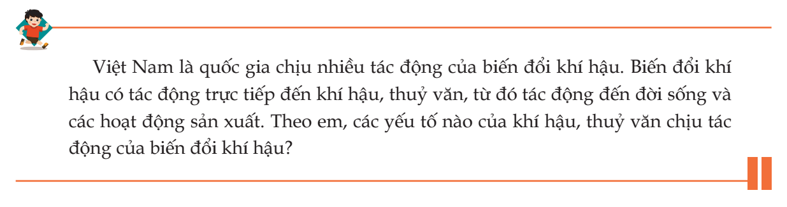
Mở đầu
Hoạt động mở đầu trong SGK chỉ là gợi ý, GV có thể lấy những tình huống khác phù hợp với tình hình thực tế ở địa phương.
Notes:
Mở đầu bài học được gợi ý trong SGK là một tình huống trong thực tế, GV có thể vận dụng tình huống này cũng có thể dựa vào đó lấy những tình huống khác phù hợp với tình hình thực tế ở địa phương cũng như đặc điểm của lớp học để kích thích HS có hứng thú bước vào bài học.
Phương pháp tranh luận được xem là một trong những phương pháp ưu thế trong phát triển năng lực HS, nhất là phát triển tư duy phản biện. Với mục tiêu phát triển tư duy phản biện cho HS, đổi mới cách học lịch sử, khiến HS thích thú và gần gũi hơn với môn học này thì GV cần sử dụng một cách hiệu quả phương pháp thảo luận, tranh luận

Slide 48
Mục tiêu: Cung cấp thông tin, tạo kết nối giữa kiến thức của HS về tác động của biến đổi khí hậu với nội dung bài học. Tạo hứng thú, kích thích tò mò của người học.
Nội dung hoạt động: HS dựa vào vốn kiến thức, hiểu biết của bản thân để trả lời câu hỏi. Hoặc HS không cần trả lời. Câu hỏi này mang tính chất gợi mở, kích thích sự tò mò của HS đối với nội dung bài học.
Sản phẩm học tập: HS đưa ra câu trả lời theo cá nhân hoặc cặp đôi.
Tổ chức hoạt động:
  – GV đưa ra tình huống và câu hỏi.HS trả lời. GV dẫn dắt vào bài học mới.
  – HS đưa ra đáp án, có thể đúng hoặc sai. GV không cần chuẩn hoá ngay mà sẽ để HS tìm ra đáp án đúng trong quá trình học.

Slide 49
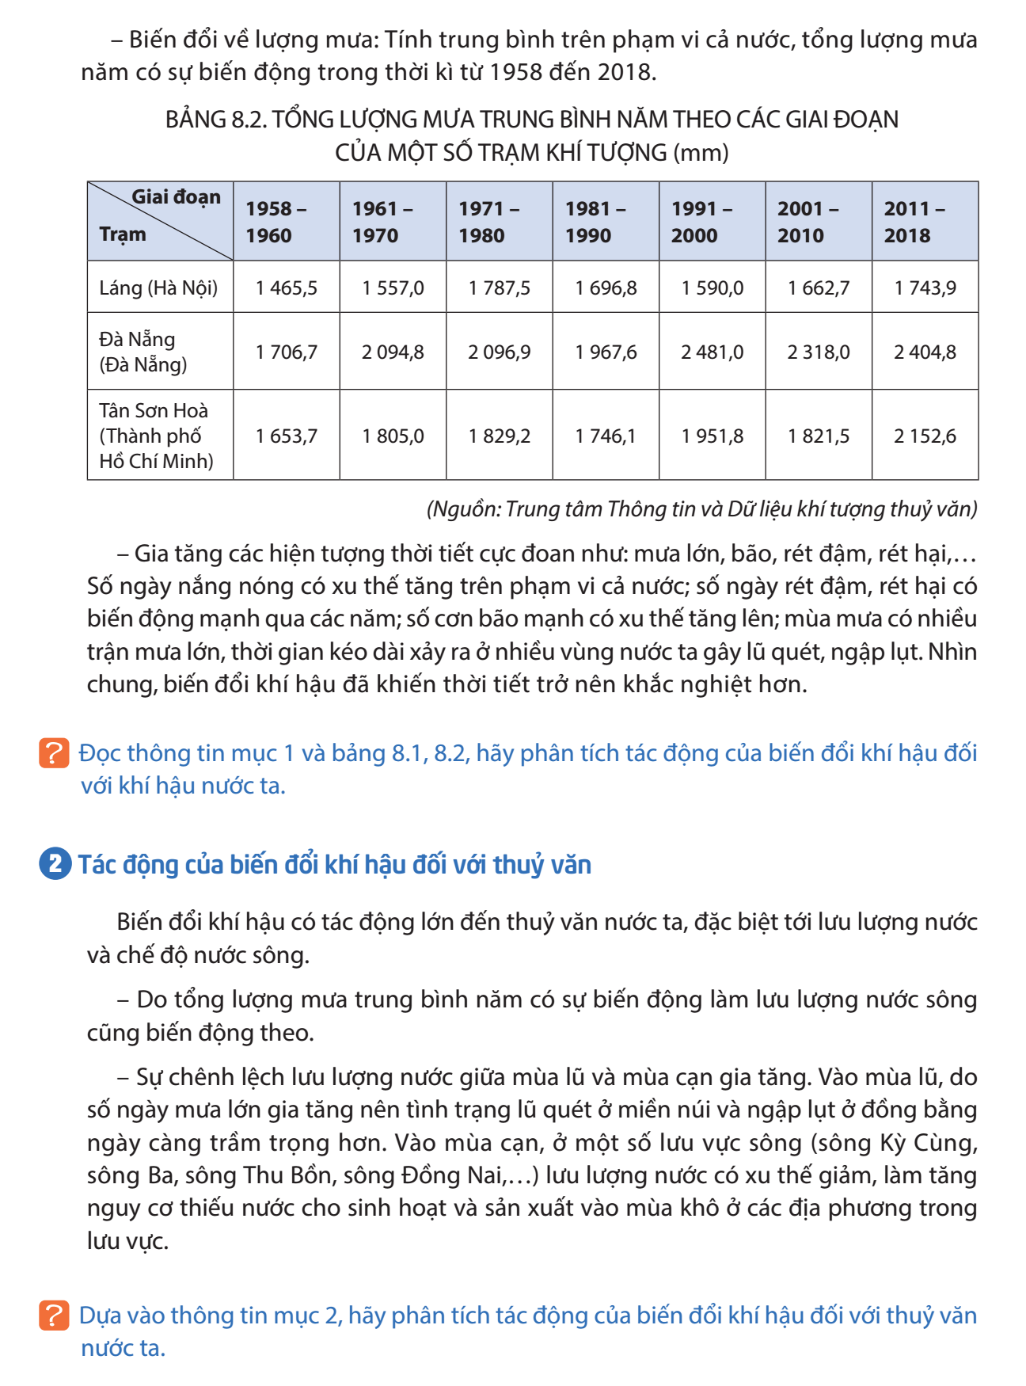
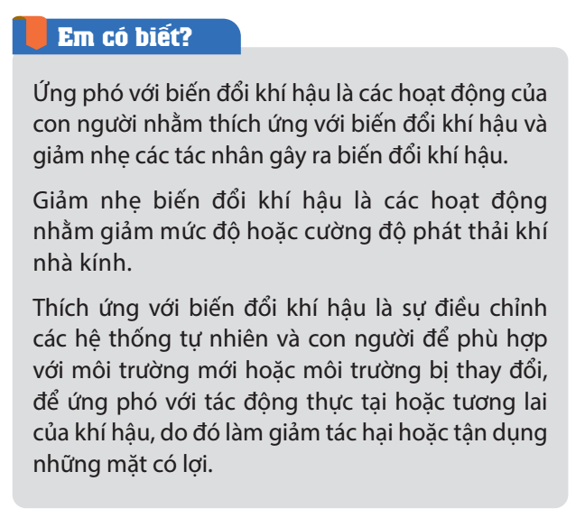
Hoạt động hình thành kiến thức mới
Nội dung chính
Nội dung bổ trợ, mở rộng
Nội dung chính là những nội dung cơ bản, trọng tâm của bài học, bao gồm kênh chữ, kênh hình, hệ thống các hoạt động

Slide 50
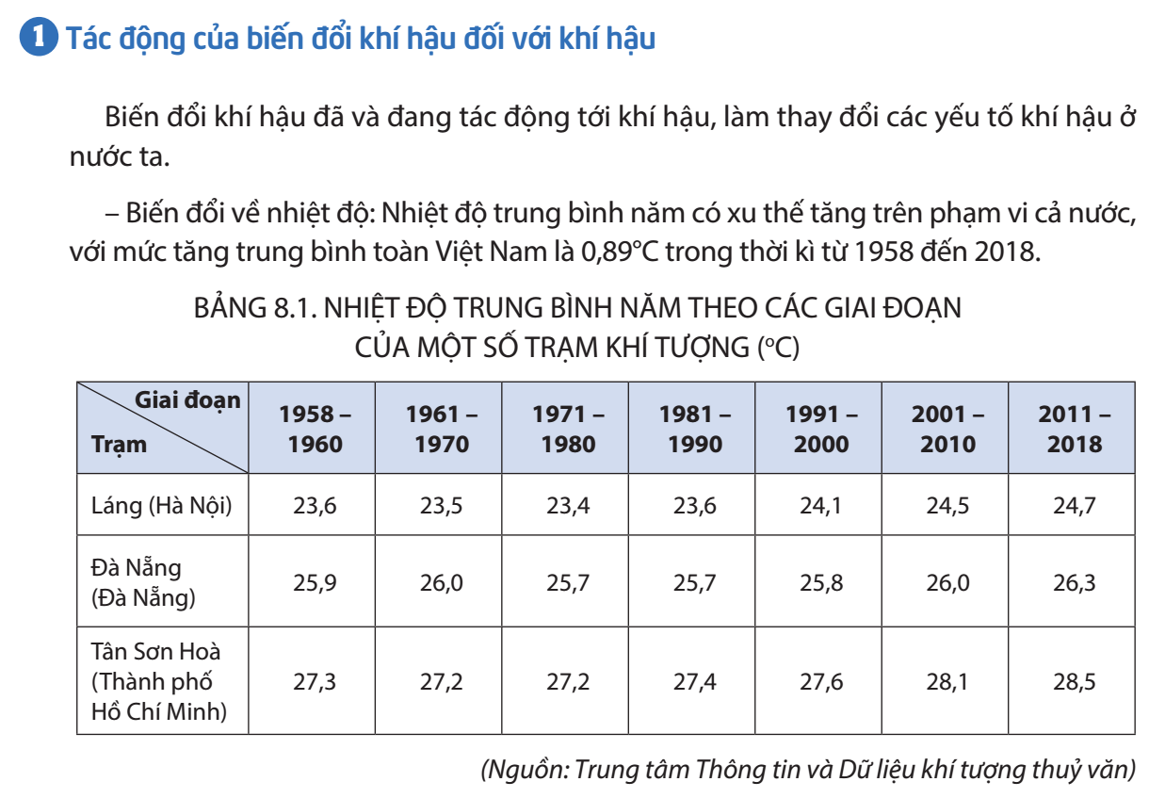
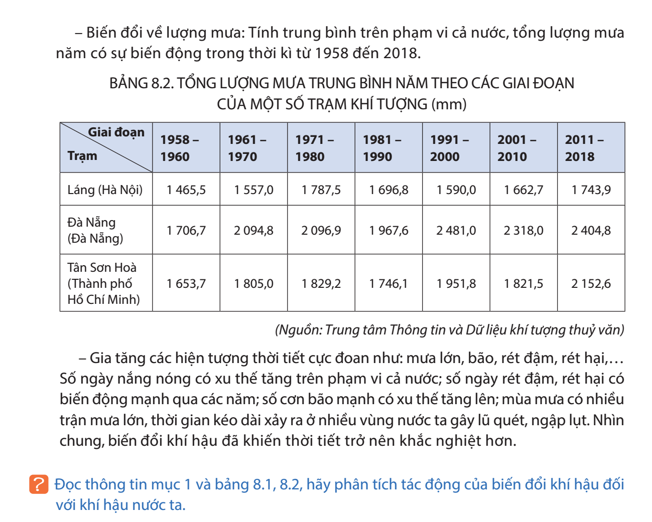
Mục 1: Tác động của biến đổi khí hậu đối với khí hậu

Slide 51
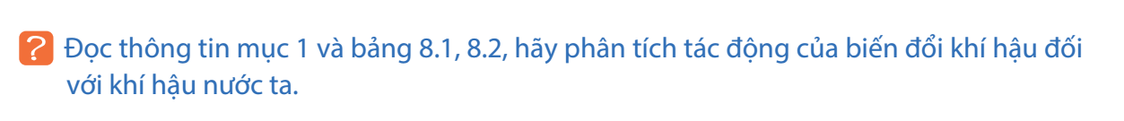
Câu hỏi

Slide 52
Hoạt động 1: Tác động của biến đổi khí hậu đối với khí hậu
1. Mục tiêu:
Phân tích được tác động của biến đổi khí hậu đối với khí hậu Việt Nam.
2. Nội dung hoạt động: HS phân tích bảng số liệu và thực hiện nhiệm vụ.
3. Sản phẩm học tập:
− Phân tích được bảng số liệu.
– Phân tích được tác động của biến đổi khí hậu đối với khí hậu Việt Nam.
4. Tổ chức hoạt động:
  Bước 1: GV yêu cầu HS đọc thông tin trong mục và bảng 8.1, 8.2, phân tích tác động của biến
  đổi khí hậu đối với khí hậu nước ta.
  Bước 2. GV có thể tổ chức lớp học hoạt động theo cặp, hướng dẫn HS phân tích bảng số liệu
  8.1, 8.2 để tìm ra xu hướng biến đổi nhiệt độ, lượng mưa từ 1958 – 2018 ở nước ta.
  Bước 3. GV chỉ định 2 – 3 HS trả lời. Các HS khác nhận xét, GV đánh giá kết quả của HS, biểu dương cá nhân làm việc tốt.

Slide 53
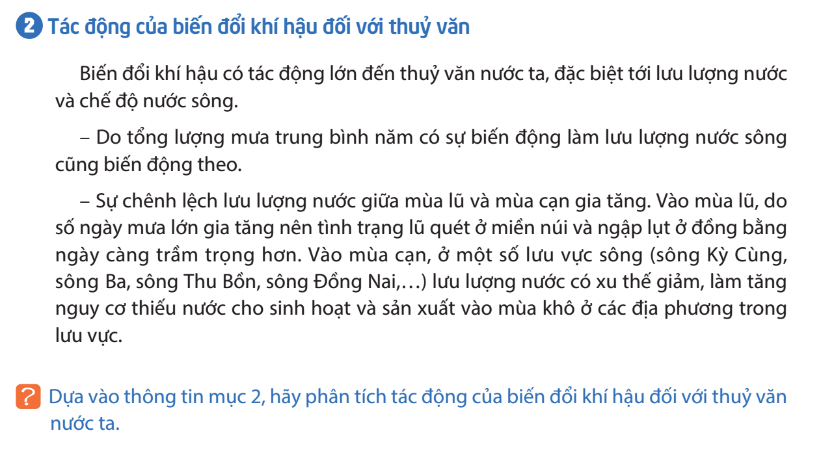
Mục 2: Tác động của biến đổi khí hậu đối với thuỷ văn

Slide 54
Câu hỏi

Slide 55
Hoạt động 2: Tác động của biến đổi khí hậu đối với thuỷ văn
1. Mục tiêu:
Phân tích được tác động của biến đổi khí hậu đối với thuỷ văn Việt Nam.
2. Nội dung hoạt động: HS khai thác thông tin và thực hiện nhiệm vụ.
3. Sản phẩm học tập:
Phân tích được tác động của biến đổi khí hậu đối với thuỷ văn Việt Nam.
4. Tổ chức hoạt động:
  Bước 1: GV hướng dẫn HS đọc thông tin trong mục và phân tích tác động của biến đổi khí
  hậu đối với thuỷ văn Việt Nam.
  Bước 2. HS tiếp nhận và thực hiện nhiệm vụ theo cá nhân.
  Bước 3. GV chỉ định 2 – 3 HS trả lời. Các HS khác nhận xét, GV đánh giá kết quả của HS, biểu dương cá nhân làm việc tốt.

Slide 56
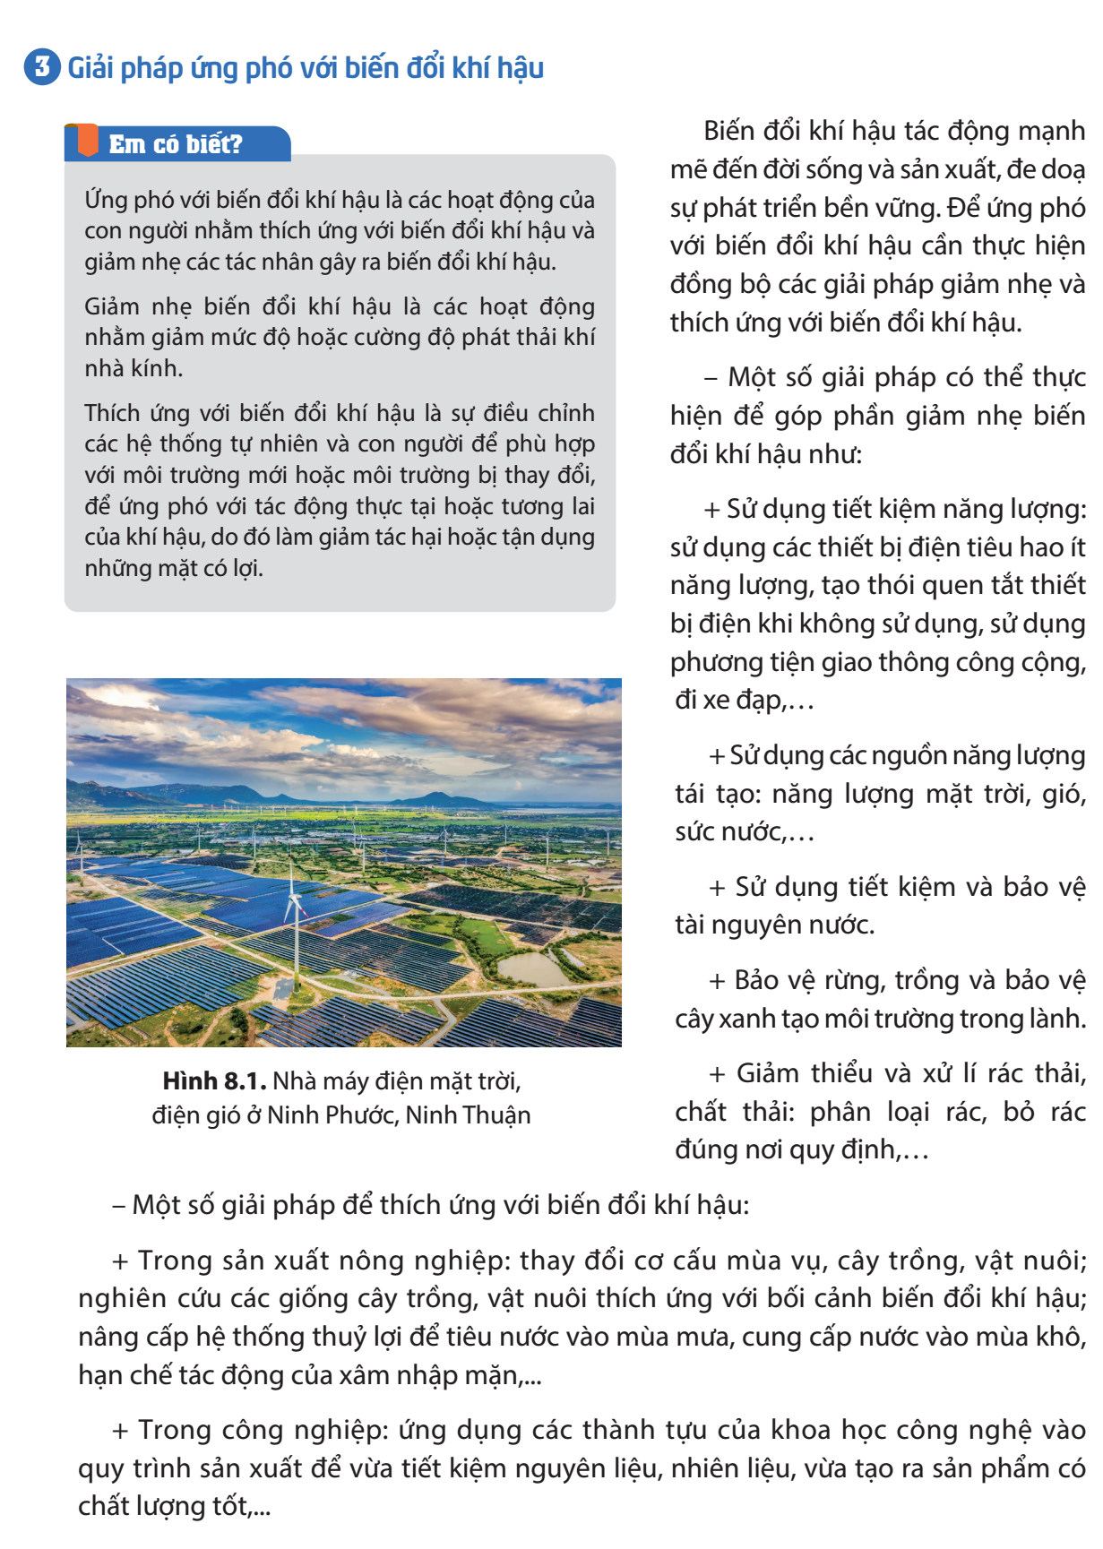
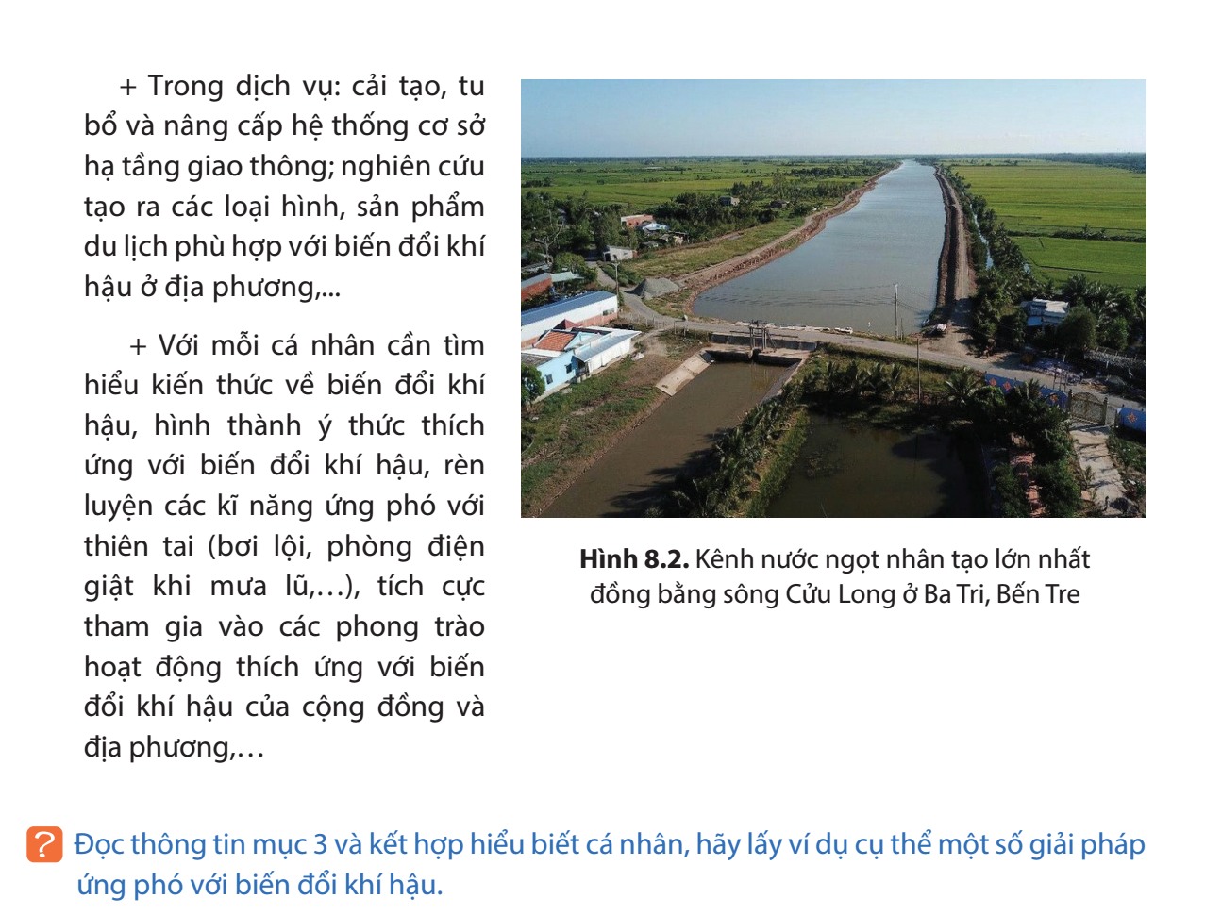
Mục 3: Tác động của biến đổi khí hậu đối với thuỷ văn

Slide 57

Câu hỏi

Slide 58
Hoạt động 3: Giải pháp ứng phó với biến đổi khí hậu
1. Mục tiêu:
Tìm được ví dụ về giải pháp ứng phó với biến đổi khí hậu
2. Nội dung hoạt động: HS khai thác thông tin, hình ảnh và thực hiện nhiệm vụ.
3. Sản phẩm học tập:
Tìm được ví dụ về giải pháp ứng phó với biến đổi khí hậu.
4. Tổ chức hoạt động:
  Bước 1: , GV tổ chức cho HS hoạt động theo nhóm (mỗi nhóm 4 – 6 HS). GV yêu cầu các nhóm khai thác thông tin, hình ảnh trong mục kết hợp với hiểu biết của bản thân, vẽ sơ đồ tư duy về một số giải pháp cụ thể ứng phó với biến đổi khí hậu.
  Bước 2. Các nhóm hoạt động và vẽ sơ đồ tư duy trên giấy A0, sau đó GV có thể cho các nhóm trình bày kết quả theo kĩ thuật phòng tranh.
  Bước 3. Sau khi thực hiện nhiệm vụ nhóm, mỗi HS sẽ dễ dàng tìm được ví dụ về một số giải pháp cụ thể ứng phó với biến đổi khí hậu. GV nhận xét hoạt động của cả lớp và chốt kiến thức

Slide 59

HOẠT ĐỘNG LUYỆN TẬP
Notes:
Mục tiêu: (Nêu rõ mục tiêu vận dụng kiến thức đã học và yêu cầu phát triển các kĩ năng vận dụng kiến thức cho học sinh).
Nội dung hoạt động: (Trình bày cụ thể hệ thống câu hỏi, bài tập; các bài thực hành, thí nghiệm giao cho học sinh thực hiện).
Sản phẩm học tập: (Đáp án, lời giải của các câu hỏi, bài tập; các bài thực hành, thí nghiệm do học sinh thực hiện, viết báo cáo, thuyết trình).
Tổ chức thực hiện: (Nêu rõ cách thức giao nhiệm vụ cho học sinh; hướng dẫn hỗ trợ học sinh thực hiện; kiểm tra, đánh giá kết quả thực hiện).

Slide 60
Hoạt động: Vẽ sơ đồ thể hiện tác động của biến đổi khí hậu đến khí hậu và thuỷ văn Việt Nam
1. Mục tiêu:
Củng cố kiến thức về tác động của biến đổi khí hậu đối với khí hậu, thuỷ văn Việt Nam.
2. Nội dung hoạt động: HS lập sơ đồ theo yêu cầu nhiệm vụ.
3. Sản phẩm học tập: HS lập được sơ đồ thể hiện tác động của biến đổi khí hậu đến khí hậu và thuỷ văn Việt Nam.
4. Tổ chức hoạt động:
  Bước 1. GV cho HS hoạt động theo cá nhân/cặp đôi để thực hiện nhiệm vụ.
  Bước 2: HS có 5 phút để hoạt động.
  Bước 3: GV gọi ngẫu nhiên HS để trình bày kết quả. Các HS khác nhận xét, GV chuẩn kiến thức.

Slide 61
HOẠT ĐỘNG VẬN DỤNG
Mục tiêu:
Phát triển các năng lực tự chủ và tự học, năng lực tìm hiểu địa lí và năng lực vận dụng kiến thức, kĩ năng địa lí vào cuộc sống.
GV giao nhiệm vụ cho HS về nhà tìm hiểu, sau đó có thể kiểm tra vào đầu tiết học sau, hoặc kiểm tra 15 phút đầu giờ cả lớp, hoặc yêu cầu chia sẻ trong nhóm học tập, cặp đôi học tập.
Tùy vào tình hình thực tế HS tại địa phương, GV đưa ra những nhiệm vụ mở rộng, nâng cao cho phù hợp và linh hoạt

Slide 62

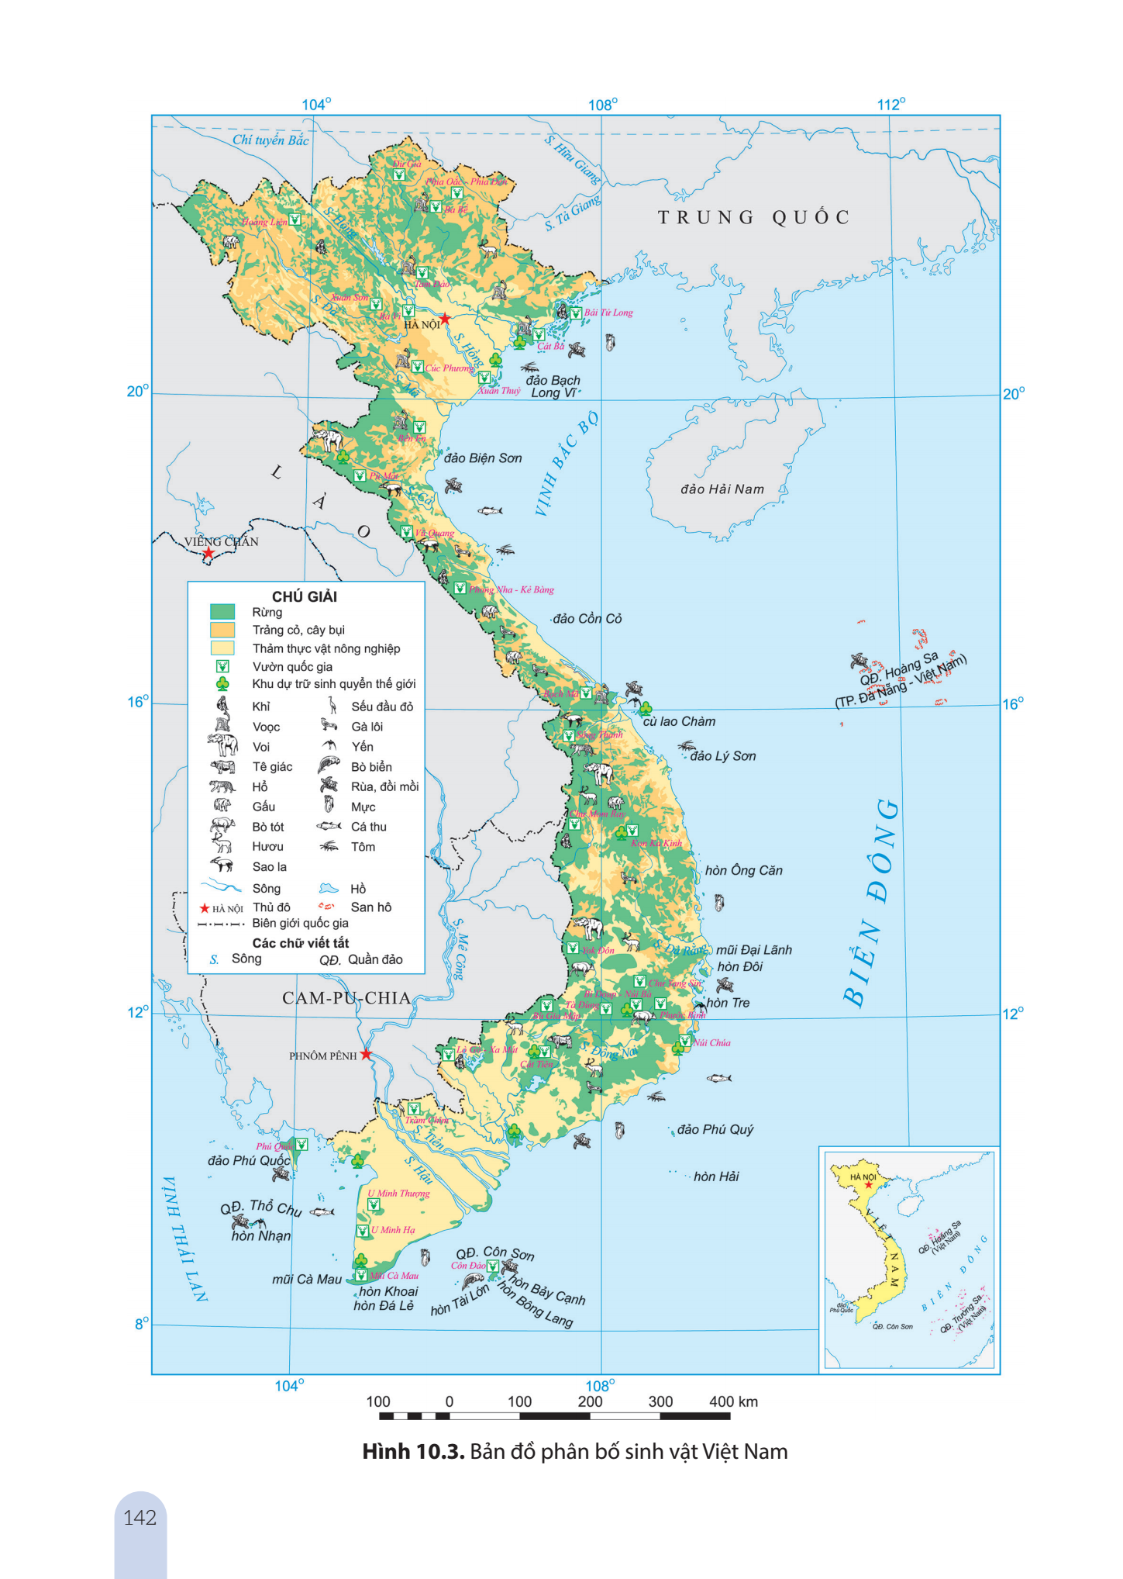
BÀI 10. SINH VẬT VIỆT NAM
Bài mẫu 2

Slide 63
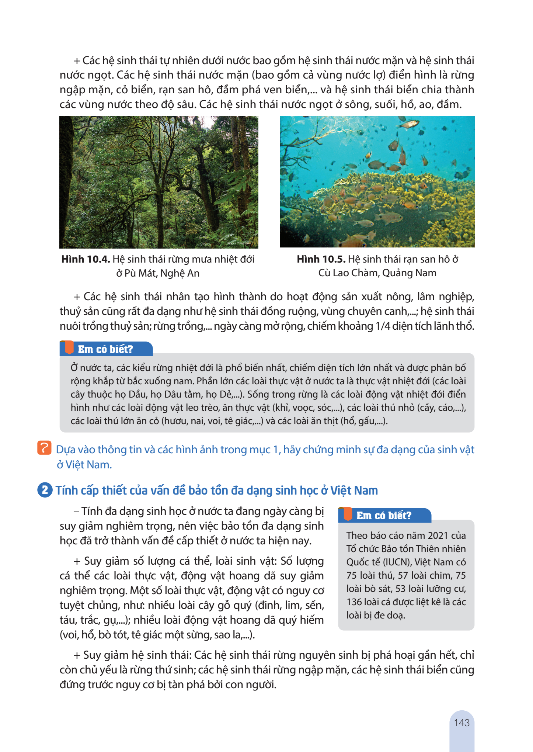

BÀI 10. SINH VẬT VIỆT NAM
Bài mẫu 2

Slide 64
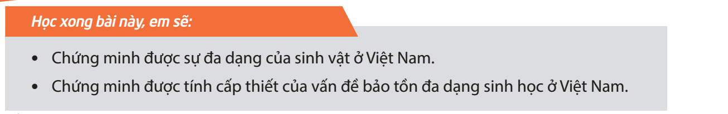
I. Mục tiêu
Kiến thức
Năng lực tự chủ và tự học
Năng lực giải quyết vấn đề và sáng tạo
Năng lực nhận thức KH địa lí qua thông tin, bản đồ,…
Năng lực vận dụng kiến thức, kĩ năng đã học vào thực tế
Năng lực
Phẩm chất
Hiểu rõ thiên nhiên, tôn trọng và bảo vệ thiên nhiên.
Yêu khoa học, ham học hỏi, tìm tòi

Slide 65
II. Tiến trình dạy học
Hoạt động mở đầu
Hoạt động hình thành kiến thức mới
Vận dụng
Luyện tập
.

Slide 66
Các bước cho từng hoạt động
Hoạt động
Mục tiêu
Nội dung hoạt động
Sản phẩm học tập
Tổ chức hoạt động
Notes:
1) Nêu mục tiêu giúp học sinh xác định được vấn đề/nhiệm vụ cụ thể cần giải quyết trong bài học hoặc xác định rõ cách thức giải quyết vấn đề/thực hiện nhiệm vụ trong các hoạt động
tiếp theo của bài học
2) Nội dung hoạt động: (Mô tả nội dung hoạt động của học sinh để xác định vấn đề cần giải quyết/nhiệm vụ học tập cần thực hiện và đề xuất giải pháp giải quyết vấn đề/cách thức thực hiện nhiệm vụ)
3) Nêu yêu cầu về nội dung và hình thức của sản phẩm học tập mà học sinh phải hoàn thành: viết, trình bày được vấn đề cần giải quyết hoặc nhiệm vụ học tập phải thực hiện tiếp theo và đề xuất giải pháp thực hiện
4) Trình bày cụ thể các bước tổ chức hoạt động học cho học sinh từ chuyển giao nhiệm vụ, theo dõi, hướng dẫn, kiểm tra, đánh giá quá trình và kết quả thực hiện nhiệm vụ thông qua sản phẩm học tập

Slide 67

Mở đầu
Linh hoạt sử dụng phương pháp: thảo luận theo lớp, động não,…
Tạo tình huống để học sinh học tập tích cực: xem hình ảnh, video,…
Hoạt động mở đầu trong SGK chỉ là gợi ý, GV có thể lấy những tình huống khác phù hợp với tình hình thực tế ở địa phương.
Notes:
Mở đầu bài học được gợi ý trong SGK là một tình huống trong thực tế, GV có thể vận dụng tình huống này cũng có thể dựa vào đó lấy những tình huống khác phù hợp với tình hình thực tế ở địa phương cũng như đặc điểm của lớp học để kích thích HS có hứng thú bước vào bài học.
Phương pháp tranh luận được xem là một trong những phương pháp ưu thế trong phát triển năng lực HS, nhất là phát triển tư duy phản biện. Với mục tiêu phát triển tư duy phản biện cho HS, đổi mới cách học lịch sử, khiến HS thích thú và gần gũi hơn với môn học này thì GV cần sử dụng một cách hiệu quả phương pháp thảo luận, tranh luận

Slide 68
Mục tiêu: Cung cấp thông tin, tạo kết nối giữa kiến thức của HS với nội dung bài học. Tạo hứng thú, kích thích tò mò của người học.
Nội dung hoạt động: HS dựa vào vốn kiến thức, hiểu biết của bản thân để trả lời câu hỏi.
Sản phẩm học tập: HS đưa ra câu trả lời theo cá nhân.
Tổ chức hoạt động:
  Bước 1. GV cho HS hoạt động theo cá nhân. GV có thể yêu cầu HS kể tên một số loài sinh vật ở nước ta, sự phân bố của chúng,…
  Bước 2. HS thực hiện nhiệm vụ trong 2 – 3 phút.

Slide 69
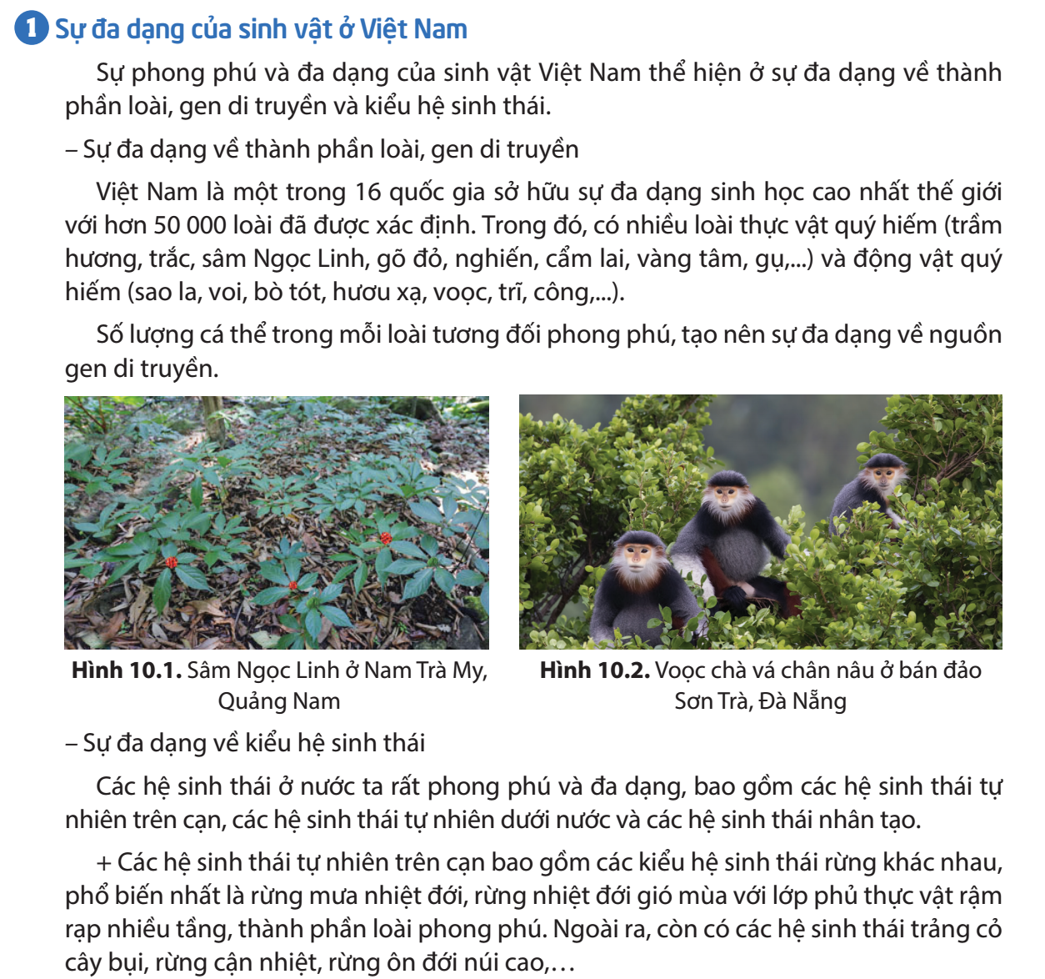
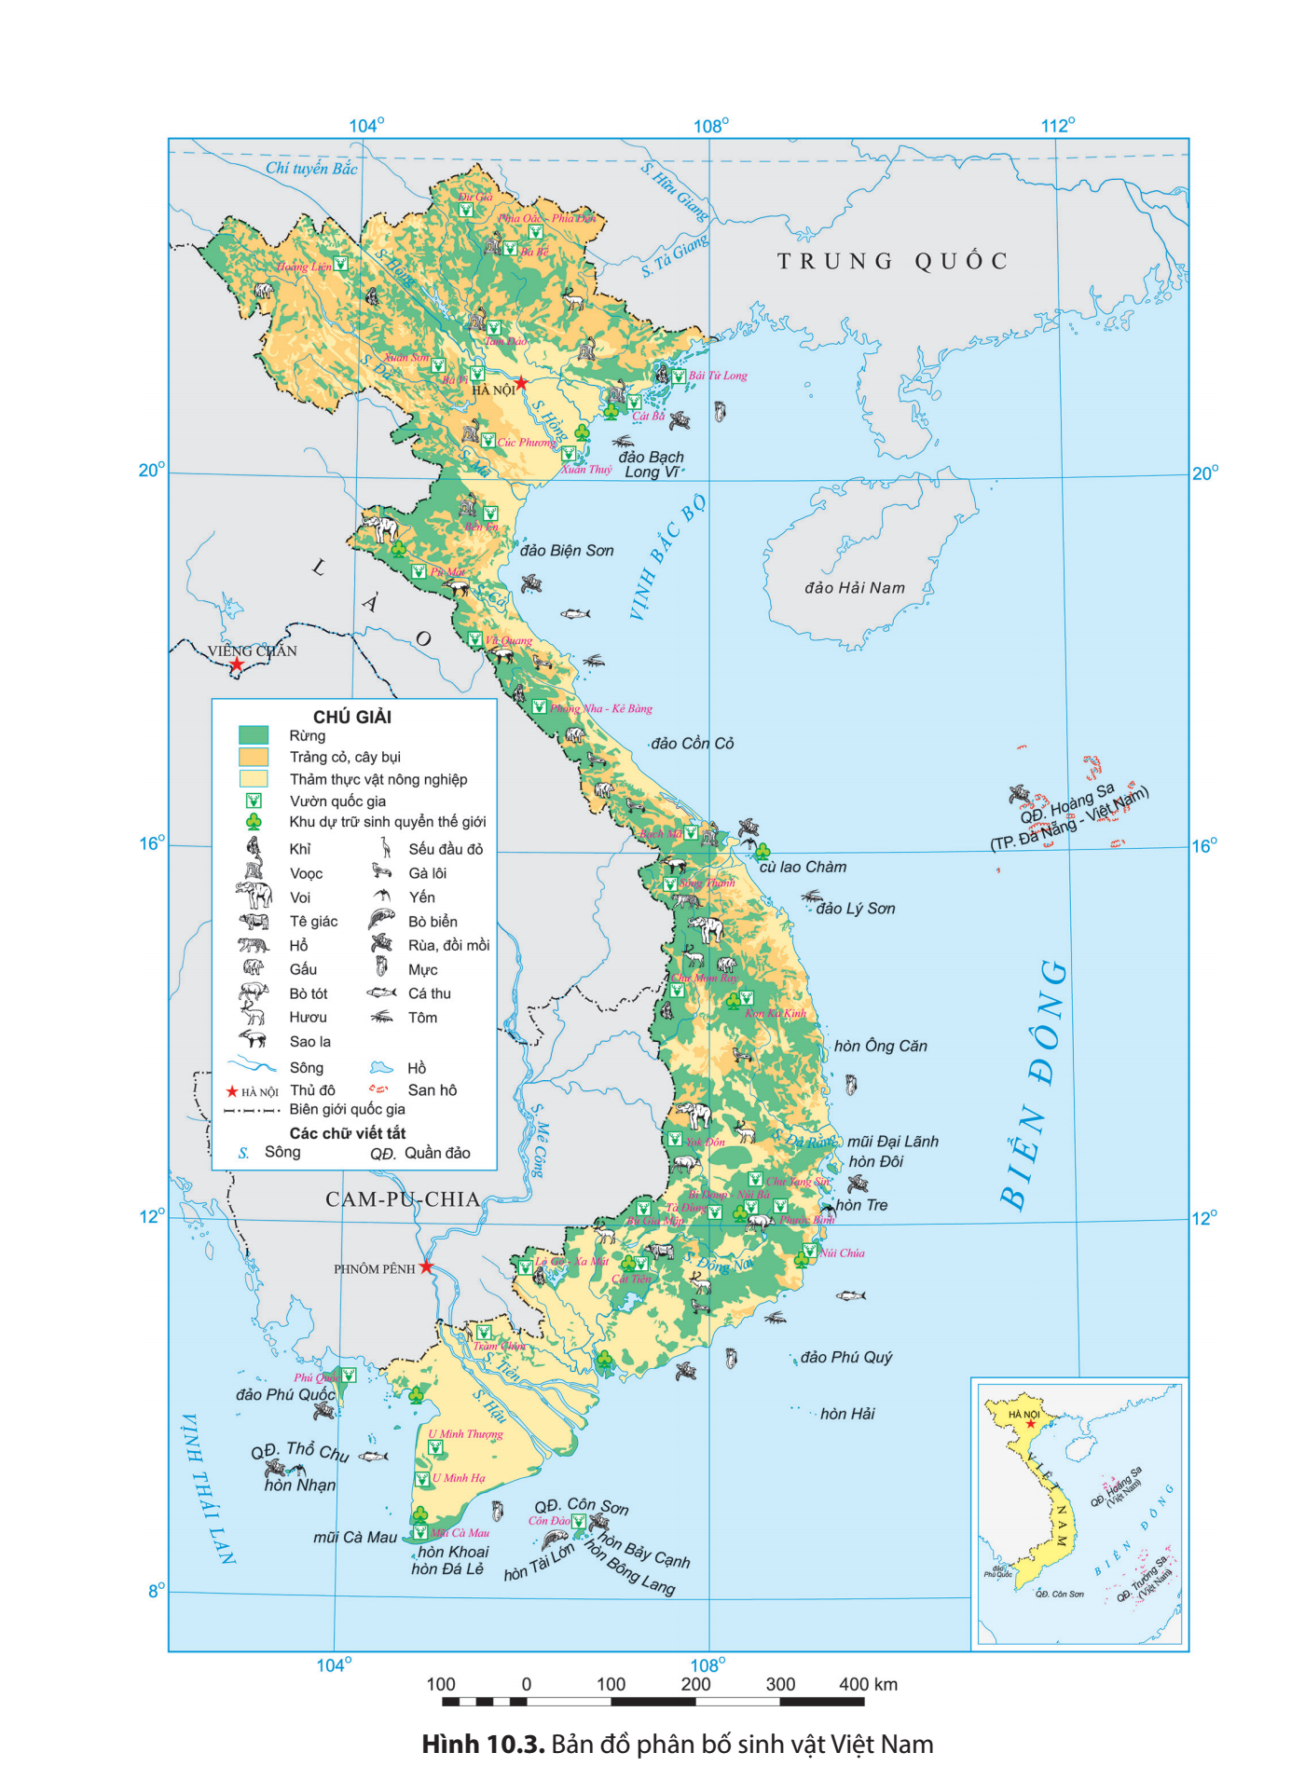
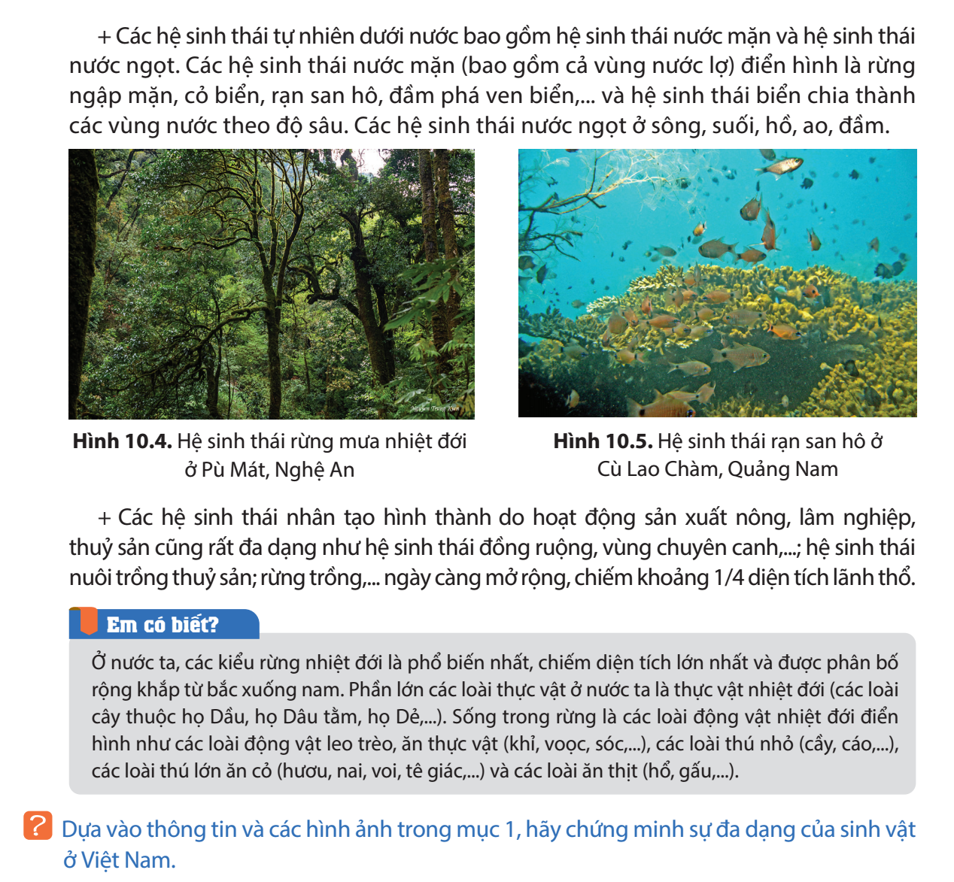
HOẠT ĐỘNG HÌNH THÀNH KIẾN THỨC MỚI Mục 1: Sự đa dạng của sinh vật ở Việt Nam
Tinh giản ở mức độ hợp lí,
phổ thông hóa kiến thức

Slide 70
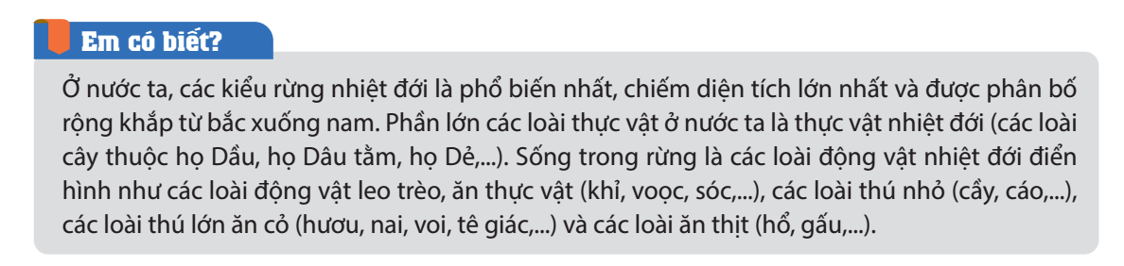
Kênh phụ
Đây là những nội dung kiến thức mở rộng, nâng cao
Notes:
Các thuật ngữ, khái niệm, định nghĩa, số liệu, sự kiện, hình ảnh bảo đảm chính xác, khách quan, nhất quán và phù hợp với trình độ học sinh
Các thành tựu khoa học mới liên quan đến chương trình môn học, hoạt động giáo dục được cập nhật, đáp ứng yêu cầu hội nhập quốc tế và phù hợp với mục tiêu của chương trình môn học, hoạt động giáo dục
Những nội dung giáo dục về chủ quyền quốc gia, quyền con người, quyền trẻ em, bình đẳng giới, phát triển bền vững, bảo vệ môi trường, thích ứng với biến đổi khí hậu được thể hiện hợp lý.
Cân đối, hài hòa giữa kênh chữ và kênh hình, hệ thống ký hiệu, biểu tượng, kiểu chữ, cỡ chữ.
Tranh, ảnh, bảng biểu, đồ thị, bản đồ, hình vẽ trong sách giáo khoa rõ ràng, chính xác, cập nhật, có tính thẩm mỹ, phù hợp với nội dung bài học, lứa tuổi học sinh và chỉ rõ nguồn trích dẫ

Slide 71
Câu hỏi

Slide 72
Hoạt động 1: Chứng minh sự đa dạng của sinh vật ở Việt Nam
Mục tiêu: Chứng minh được sự đa dạng của sinh vật ở Việt Nam.
Nội dung hoạt động: HS khai thác thông tin, quan sát bản đồ, các hình ảnh trong mục và thực hiện nhiệm vụ.
Sản phẩm học tập: Chứng minh được sự đa dạng của sinh vật ở Việt Nam về: thành phần loài, gen di truyền và kiểu hệ sinh thái.
Tổ chức hoạt động:
  Bước 1: GV giao nhiệm vụ cho HS khai thác thông tin và bản đồ, hình ảnh trong mục.
  Bước 2. HS tiếp nhận và thực hiện nhiệm vụ cá nhân trong 3 phút.
  Bước 3. GV chỉ định 2 – 3 HS trả lời. Các HS khác nhận xét, GV đánh giá kết quả của HS, biểu dương cá nhân làm việc tốt.

Slide 73
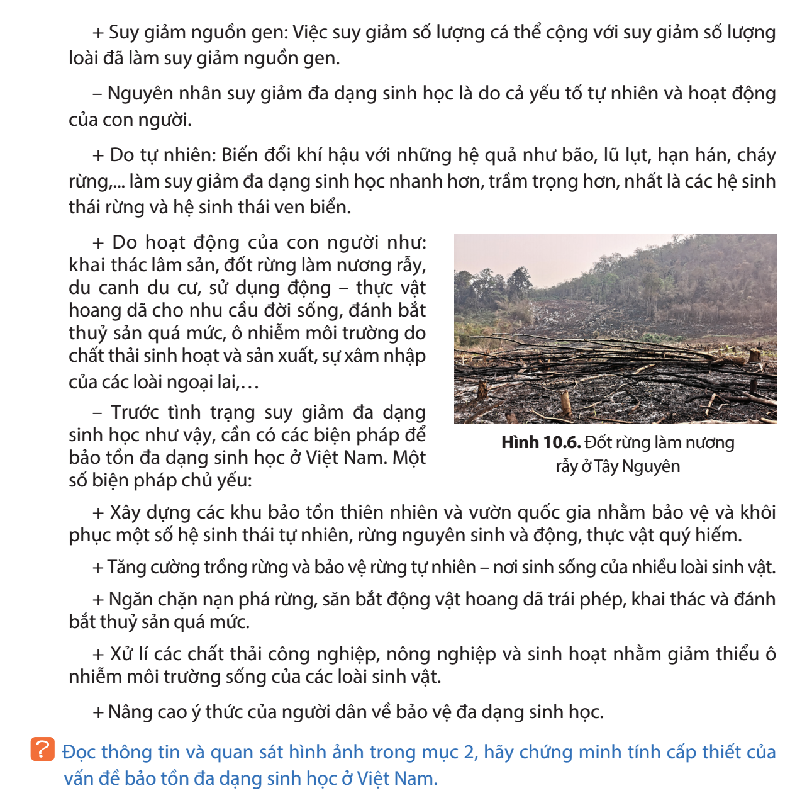
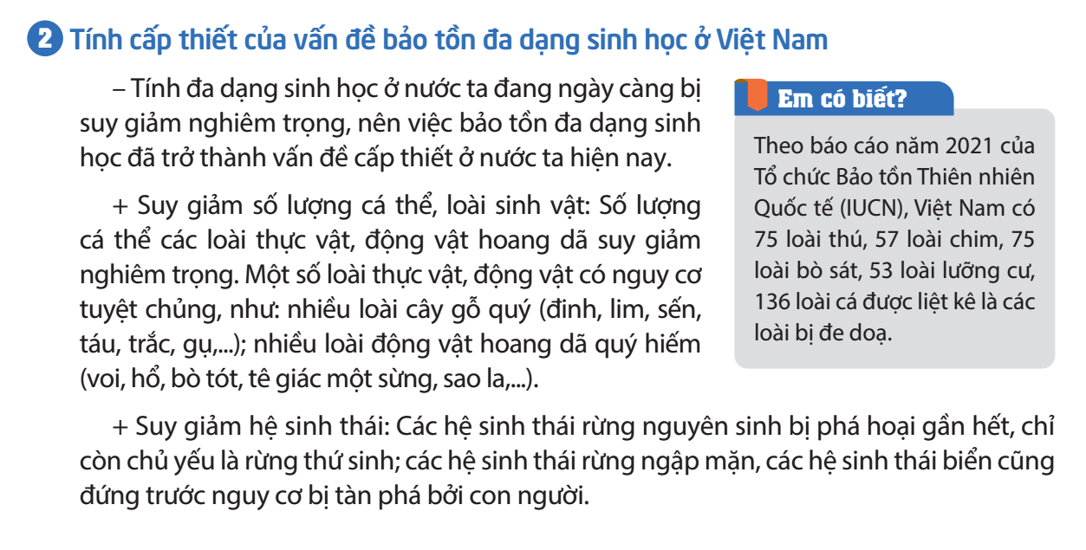
Mục 2: Tính cấp thiết của vấn đề bảo tồn đa dạng sinh học ở Việt Nam

Slide 74
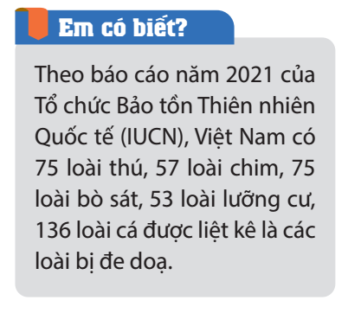
Kênh phụ
Đây là những nội dung kiến thức mở rộng, nâng cao
Notes:
Các thuật ngữ, khái niệm, định nghĩa, số liệu, sự kiện, hình ảnh bảo đảm chính xác, khách quan, nhất quán và phù hợp với trình độ học sinh
Các thành tựu khoa học mới liên quan đến chương trình môn học, hoạt động giáo dục được cập nhật, đáp ứng yêu cầu hội nhập quốc tế và phù hợp với mục tiêu của chương trình môn học, hoạt động giáo dục
Những nội dung giáo dục về chủ quyền quốc gia, quyền con người, quyền trẻ em, bình đẳng giới, phát triển bền vững, bảo vệ môi trường, thích ứng với biến đổi khí hậu được thể hiện hợp lý.
Cân đối, hài hòa giữa kênh chữ và kênh hình, hệ thống ký hiệu, biểu tượng, kiểu chữ, cỡ chữ.
Tranh, ảnh, bảng biểu, đồ thị, bản đồ, hình vẽ trong sách giáo khoa rõ ràng, chính xác, cập nhật, có tính thẩm mỹ, phù hợp với nội dung bài học, lứa tuổi học sinh và chỉ rõ nguồn trích dẫ

Slide 75
Câu hỏi

Slide 76
Hoạt động 2: Tính cấp thiết của vấn đề bảo tồn đa dạng sinh học ở Việt Nam
Mục tiêu: Chứng minh được tính cấp thiết của vấn đề bảo tồn đa dạng sinh học ở Việt Nam.
Nội dung hoạt động: HS khai thác thông tin và hình ảnh trong mục.
Sản phẩm học tập: HS đưa ra được những dẫn chứng chứng minh tính cấp thiết của vấn đề bảo tồn đa dạng sinh học ở Việt Nam.
Tổ chức hoạt động:
  Bước 1: GV chia nhóm và giao nhiệm vụ:
  + 1/3 số nhóm tìm hiểu về hiện trạng suy giảm đa dạng sinh học ở Việt Nam.
  + 1/3 nhóm khác tìm hiểu về nguyên nhân của suy giảm đa dạng sinh học ở Việt Nam.
  + 1/3 số nhóm còn lại tìm hiểu về một số biện pháp bảo vệ đa dạng sinh học ở Việt Nam.
  Bước 2. HS tiếp nhận và thực hiện nhiệm vụ theo nhóm trong 10 phút.
  Bước 3. GV chỉ định ngẫu nhiên đại diện nhóm trả lời. Các HS khác nhận xét, GV đánh giá kết quả của HS, biểu dương cá nhân/nhóm làm việc tốt.

Slide 77
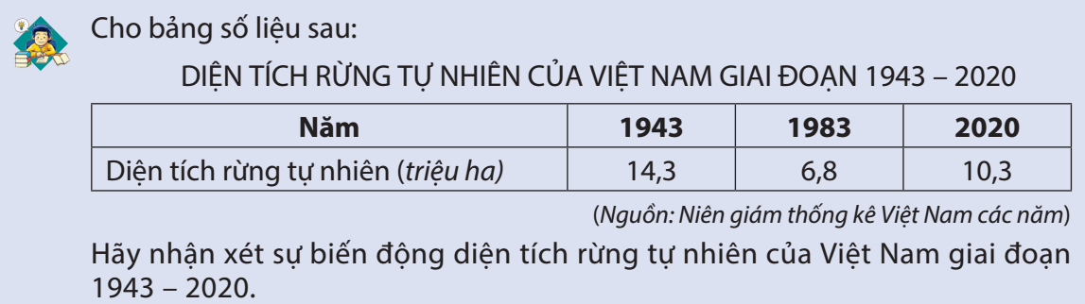
HOẠT ĐỘNG LUYỆN TẬP
Đây là chất liệu để GV tổ chức các hoạt động củng cố kiến thức, kĩ năng
Notes:
Mục tiêu: (Nêu rõ mục tiêu vận dụng kiến thức đã học và yêu cầu phát triển các kĩ năng vận dụng kiến thức cho học sinh).
Nội dung hoạt động: (Trình bày cụ thể hệ thống câu hỏi, bài tập; các bài thực hành, thí nghiệm giao cho học sinh thực hiện).
Sản phẩm học tập: (Đáp án, lời giải của các câu hỏi, bài tập; các bài thực hành, thí nghiệm do học sinh thực hiện, viết báo cáo, thuyết trình).
Tổ chức thực hiện: (Nêu rõ cách thức giao nhiệm vụ cho học sinh; hướng dẫn hỗ trợ học sinh thực hiện; kiểm tra, đánh giá kết quả thực hiện).

Slide 78
Hoạt động: Nhận xét sự biến động diện tích rừng tự nhiên của Việt Nam giai đoạn 1943 – 2020
Mục tiêu: rèn luyện kĩ năng đọc và phân tích bảng số liệu.
Nội dung hoạt động: yêu cầu HS phân tích và nhận xét bảng số liệu.
Sản phẩm học tập: HS nhận xét được sự biến động diện tích rừng tự nhiên của Việt Nam giai đoạn 1943 - 2020.
Tổ chức hoạt động:
  Bước 1. GV cho HS hoạt động theo cặp đôi để phân tích số liệu và nhận xét.
  Bước 2: HS có 5 phút thảo luận theo cặp đôi.
  Bước 3: GV yêu cầu 2 – 3 HS trình bày kết quả. Các HS khác nhận xét. Sau đó, GV chuẩn kiến thức, kĩ năng cho HS.

Slide 79
HOẠT ĐỘNG VẬN DỤNG
Mục tiêu:
− Tìm kiếm thông tin để viết báo cáo ngắn về một vườn quốc gia ở Việt Nam.
− Rèn luyện năng lực tìm kiếm thông tin, giải quyết vấn đề,...
GV giao nhiệm vụ cho HS về nhà tìm hiểu, sau đó có thể kiểm tra vào đầu tiết học sau, hoặc kiểm tra 15 phút đầu giờ cả lớp, hoặc yêu cầu chia sẻ trong nhóm học tập, cặp đôi học tập.

